Slide 1

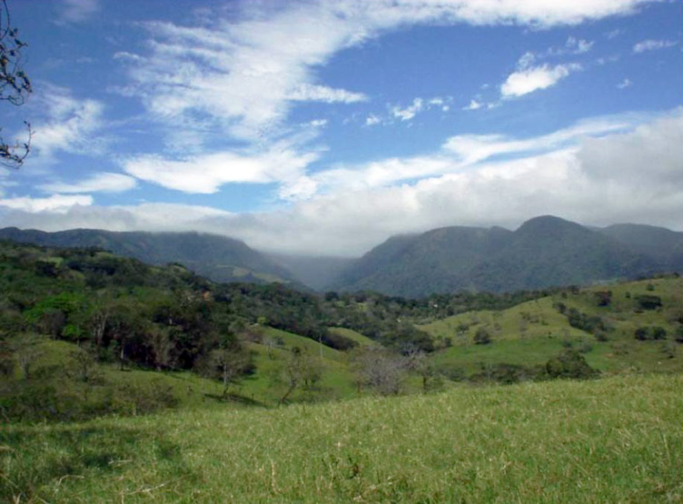
PLAN DE MANEJO INTEGRAL DE LA CUENCA DEL RÍO BARRANCA
Taller para devolución del diagnóstico de la cuenca del río Barranca y validación de estructura de PMICRB
Esparza, 06 de agosto del 2015

Slide 2
Productos del plan
Plan de trabajo
Guía para la elaboración de Planes de Manejo de cuencas
Plataforma de Coordinación y Seguimiento
Plan de Manejo de la cuenca (diagnóstico, plan de manejo y de acción inmediata, versión popular, versión ejecutiva y versión técnica)
Estrategia para el financiamiento del plan
Sistema de Monitoreo y evaluación
Plan de capacitación

Slide 3
Objetivo general
Presentar la caracterización y devolución del diagnóstico realizado a la cuenca así como las propuestas de programas y proyectos que darán estructura al Plan de manejo integral de la cuenca del río Barranca

Slide 4
Programa
Hora | Actividad
PRESENTACIÓN Y BIENVENIDA
2:00 a 2:15 pm | Palabras de bienvenida, presentación del programa del día
 | Explicación de los objetivos del taller/resumen de acercamiento anterior
REALIZACIÓN DEL TALLER DE DEVOLUCIÓN
2:15 a 3:00 pm | Análisis de actores, caracterización y diagnóstico
 | Preguntas
REFRIGERIO
3:15 a 4:00 pm | Programas y proyectos del PMICRB
 | Preguntas
 | Plataforma de coordinación y seguimiento al PMICRB
 | Próximos pasos, comentarios y preguntas

Slide 5
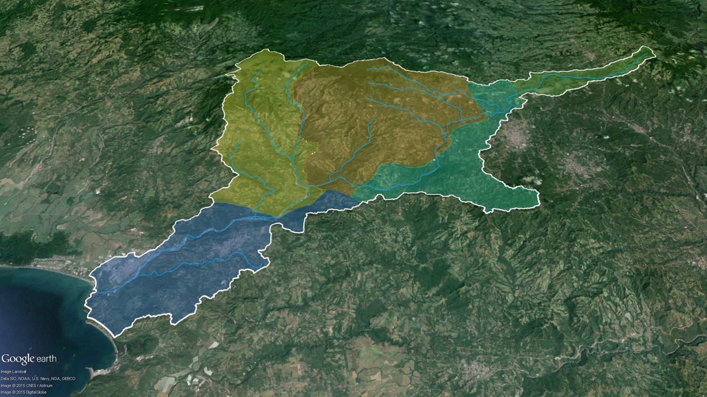
REALIZACIÓN DE TALLERES
Talleres diagnóstico
San Antonio de Barranca
Piedades Sur
Cerrillos
San Ramón
Esparza

Slide 6
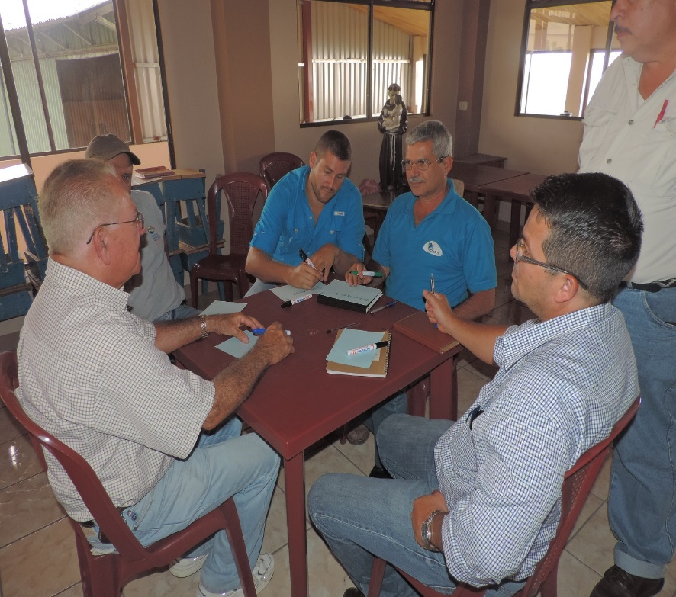
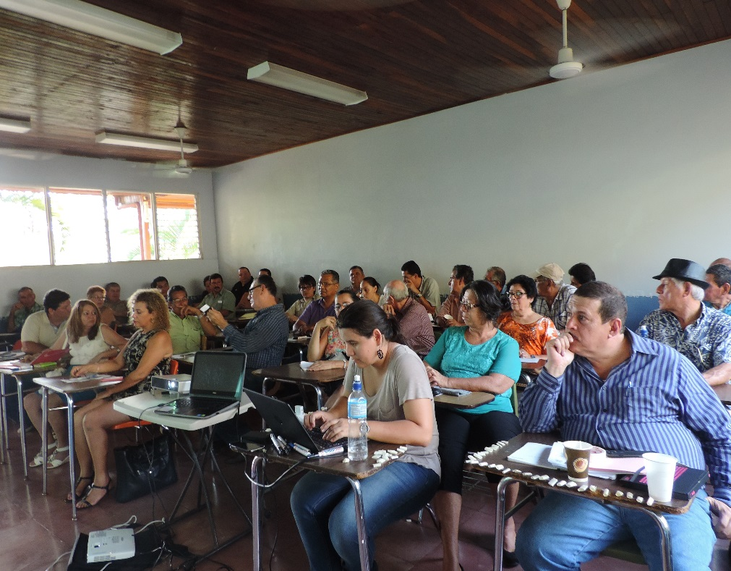
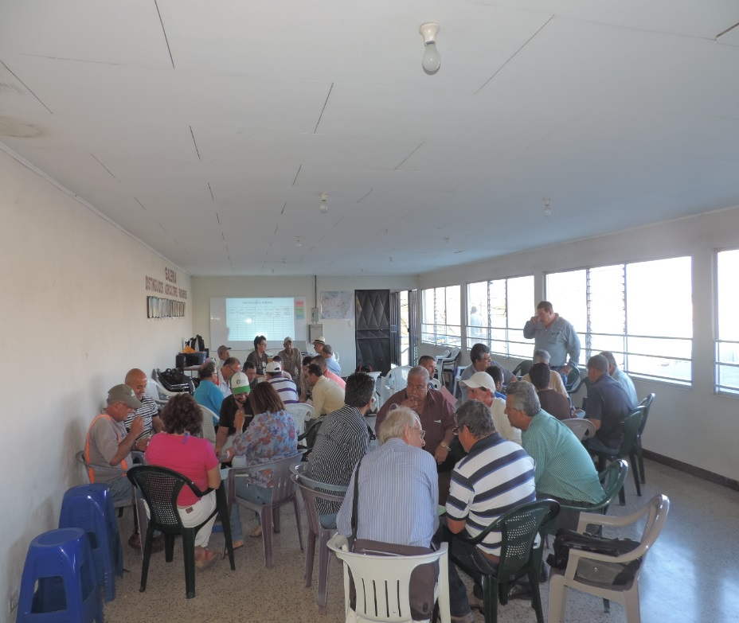
Talleres de diagnóstico PMICRB, 2015
Análisis de Actores

Slide 7
Analisis de actores
Asociaciones de Desarrollo Integral (ADI)
Asociación de Ganaderos Independientes del Pacífico (AGAINPA)
Asociación Ramonense para la Conservación del Ambiente (ARCA)
Asociaciones Administradoras de Sistemas de Acueductos y Alcantarillados Sanitarios (ASADAS)
Asociación Específica de la subcuenca río la Paz y San Pedro
Asociación Procuenca río Jabonal
Asociación Procuenca río La Paz- San Ramón
Bloque de Asociaciones de Desarrollo Comunal Piedades Sur
Bloque de Asociaciones de Piedades Norte
Bloque de Fuerzas Vivas
Comité de agua (Socorro y Piedades Norte)
Federación de ASADAS del Pacífico Central- Mojón de Esparza
Junta Parroquial
Juntas de educación
Liga CUENCA (Liga de Cuencas Unidas para la Conservación del Agua)
Movimiento Comunal Autónomo Ramonense (MOCARA)
Servicio de usuarios del río San Pedro
Sociedad de Usuarios de Agua
Unión Cantonal de San Ramón
Municipalidad de Esparza
Municipalidad de Naranjo
Municipalidad de Puntarenas
Municipalidad de San Ramón
Municipalidad de Montes de Oro
Comités de salud
Acueducto comunal
COSEL (Consejo Sectorial Local)
CAC Esparza
CAC San Ramón
FEDAPRO (Federación de Acueductos de la Zona Protectora del Chayote)
Liga CUENCA (Liga de Cuencas Unidas para la Conservación del Agua)
Instituto Nectandra
ASOFAGRO-Asociación de Familias Agrocoempresariales de Socorro
Sociedad Portuaria Puerto Caldera
Ruta del Quetzal-Agroecoturística Zapotal
Bancomunal Cerriban S.A.
Cooperativa de Productores de Leche Dos Pinos, R.L.
Café de Altura S.A.
COOPELECHE (Cooperativa Agropecuaria Regional de Productores de Leche, R.L.)
COOPESPARTA (Cooperativa de Ahorro y Créditos de Esparza)
COOPRONARANJO R.L. (Cooperativa de Productores de Café y Servicios Múltiples de Naranjo R.L.)
Grupo de mujeres emprendedoras Peñas Blancas
Grupo de mujeres Socorro La Paz
Delicias Paceñas
ASODULCE
Productora Florida (lácteos) Florida Ice & Farm Co.
Productores pecuarios
Productores agrícolas
Instituto Tecnológico de Costa Rica (ITCR)
Universidad de Costa Rica (UCR) – Sede de Occidente
Universidad Estatal a Distancia (UNED)
Fundación Carbono Neutral San Ramón
Fundación Costa Rica- CANADA
Fundación ELVIRA (Fundación para la Conservación y Restauración Bio-Cultural de Finca La Paz)
54 identificados

Slide 8
Analisis de actores
Áreas de Salud
Área Rectora de Salud San Ramón
Área Rectora de Salud Naranjo
ARESEP (Autoridad Reguladora de los Servicios públicos)
AyA (Instituto Costarricense de Acueductos y Alcantarillados)
BANHVI (Banco Hipotecario de la Vivienda)
CNE (Comisión Nacional de Prevención de Riesgos y Atención de Emergencias)
CNP (Consejo Nacional de Producción)
DINADECO (Dirección Nacional de Desarrollo de la Comunidad)
Dirección de Aguas
Dirección de Geología y Minas
FONAFIFO (Fondo Nacional de Financiamiento Forestal)
Ministerio de Agricultura y Ganadería – San Ramón
Ministerio de Agricultura y Ganadería - Esparza
Municipalidad de Esparza
Municipalidad de San Ramón
Instituto Costarricense de Electricidad (ICE)
Instituto Costarricense de Turismo (ICT)
Instituto Mixto de Ayuda Social (IMAS)
Instituto Nacional de Aprendizaje (INA)
Instituto Costarricense de Pesca y Acuicultura (INCOPESCA)
Instituto de Desarrollo Rural (INDER)
Instituto Nacional de Vivienda y Urbanismo (INVU)
Ministerio de Agricultura y Ganadería (MAG)
Ministerio de Educación Pública (MEP)
Ministerio de Salud
Dirección de Geología y Minas- MINAE
Ministerio de Obras Públicas y Transportes (MOPT)
Instituto Costarricense de Pesca y Acuicultura (INCOPESCA)
Consejo Cantonal de Coordinación Interinstitucional (CCCI)
Servicio Nacional de Aguas Subterráneas Riego y Avenamiento (SENARA)
Servicio Nacional de Salud Animal (SENASA)
Secretaría Técnica Nacional Ambiental (SETENA)
Sistema Nacional de Áreas de Conservación (SINAC) - MINAE
Total de 89
35 identificados

Slide 9
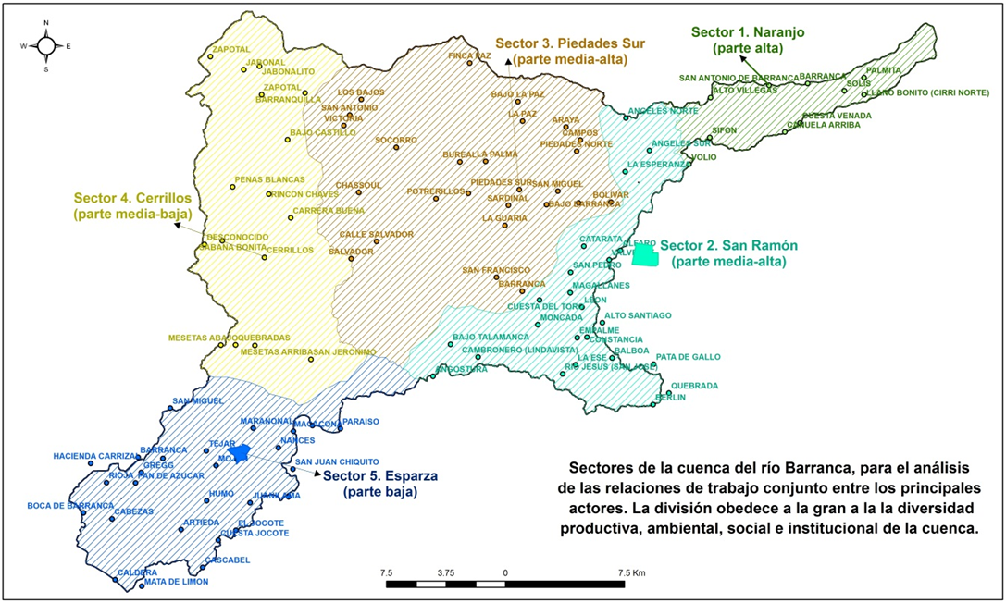
Sector de Piedades Sur: los actores mejor conectados en la red son: ASADAS (38,7%), Asociación de Desarrollo Integral y Dueños de fincas (35,9%), la Asociación de productores para el desarrollo sostenible La Paz y Bloques de Fuerzas Vivas (30,8%)
Sector de Naranjo: los actores mejor conectados en la red corresponden a las ASADAS (45,5%), seguido del SINAC/MINAE, SENARA (42,4%), MAG y Ministerio de Salud (39,4%)
Sector de San Ramón: los cinco actores mejor conectados en la red son: Municipalidad de San Ramón (48%), MAG (40%), AyA (36%), Ministerio de Salud (34%) y ASADAS (32%)
Sector de Cerrillos: los actores mejor conectados en la red son: Dueños de fincas (86,9%), Asociación Procuenca río Jabonal (65,2%), Asociación de Desarrollo Integral (60,9%), ASADAS y Comité de Salud (34,8%)
Sector de Esparza: los actores mejor conectados en la red corresponden a: Municipalidad de Esparza (62%), MAG (48%), CAC de Esparza y AyA (40%), y los Dueños de fincas (26%)

Slide 10
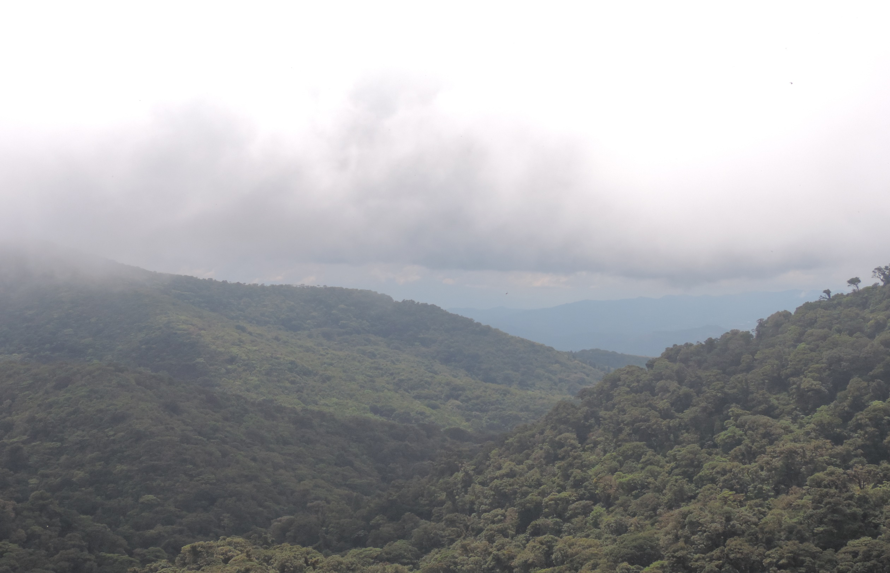
CARACTERIZACIÓN BIOFISICA

Slide 11
RECURSOS NATURALES CONSIDERADOS PARA
EL PLAN DE MANEJO DE CUENCA
Agua
Suelo
Bosque
CAMBIO CLIMÁTICO

Slide 12
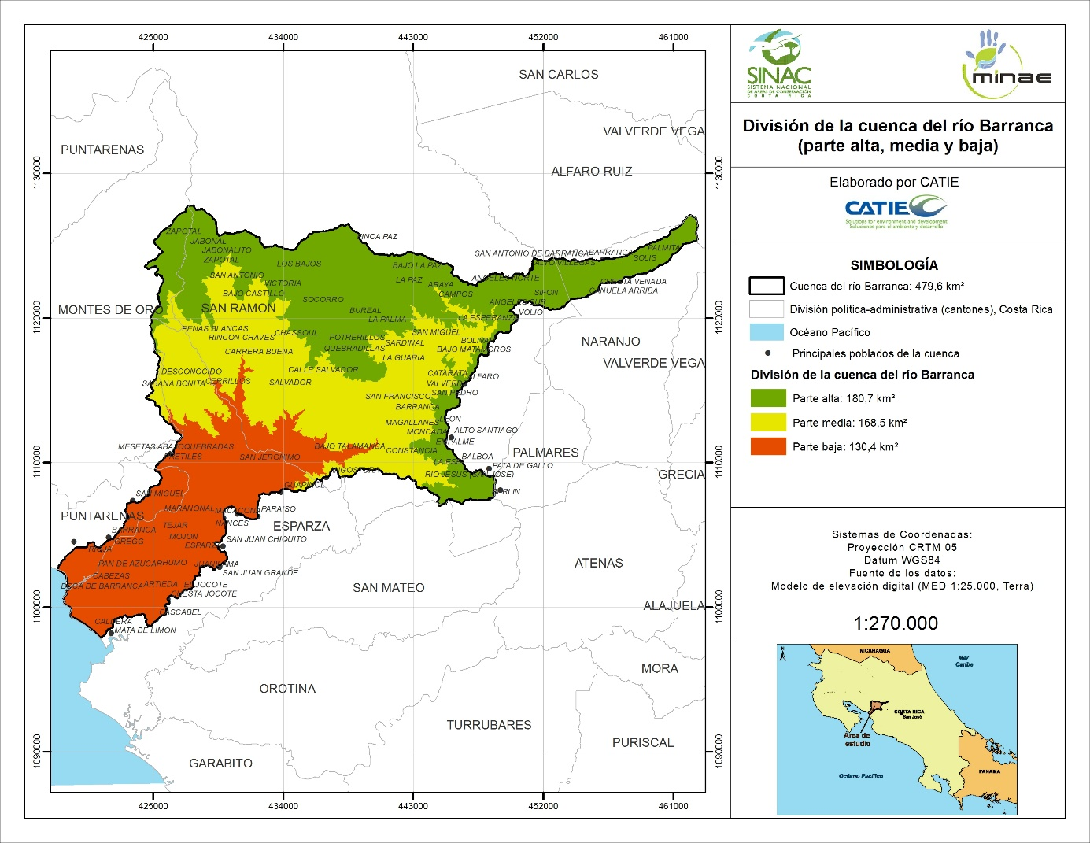
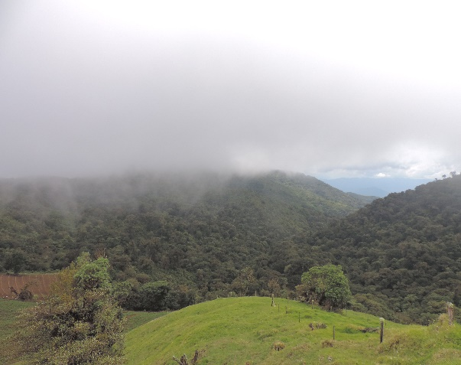
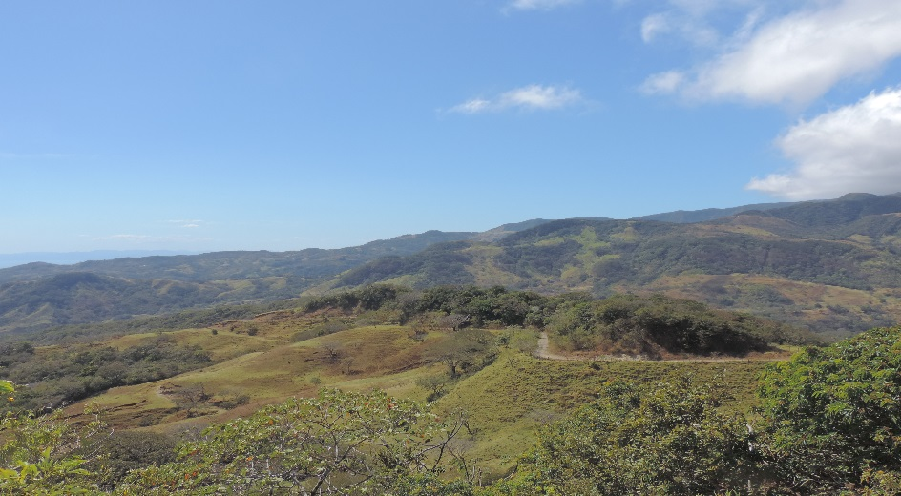
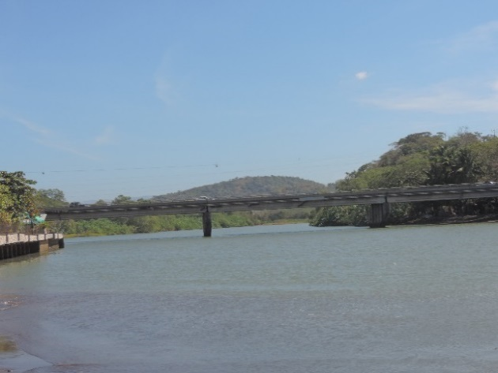
División: alta, media y baja
Parte alta: 130,4 km2, comprende elevaciones > 2.000 msnm
Parte media: 168,5 km2, comprende elevaciones 400 a 2.000 msnm
Parte baja: 180,7 km2, comprende elevaciones < 400 msnm
Área de la cuenca 479.6
Desembocadura

Slide 13
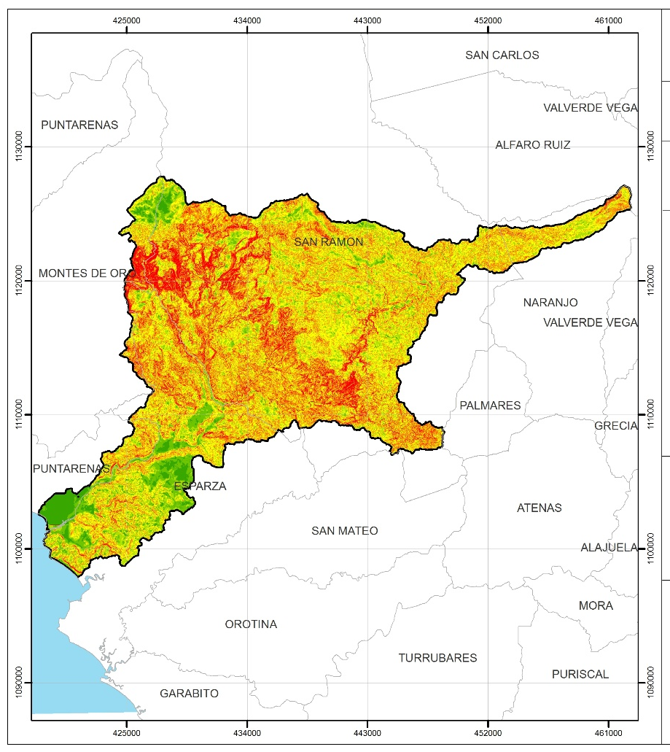
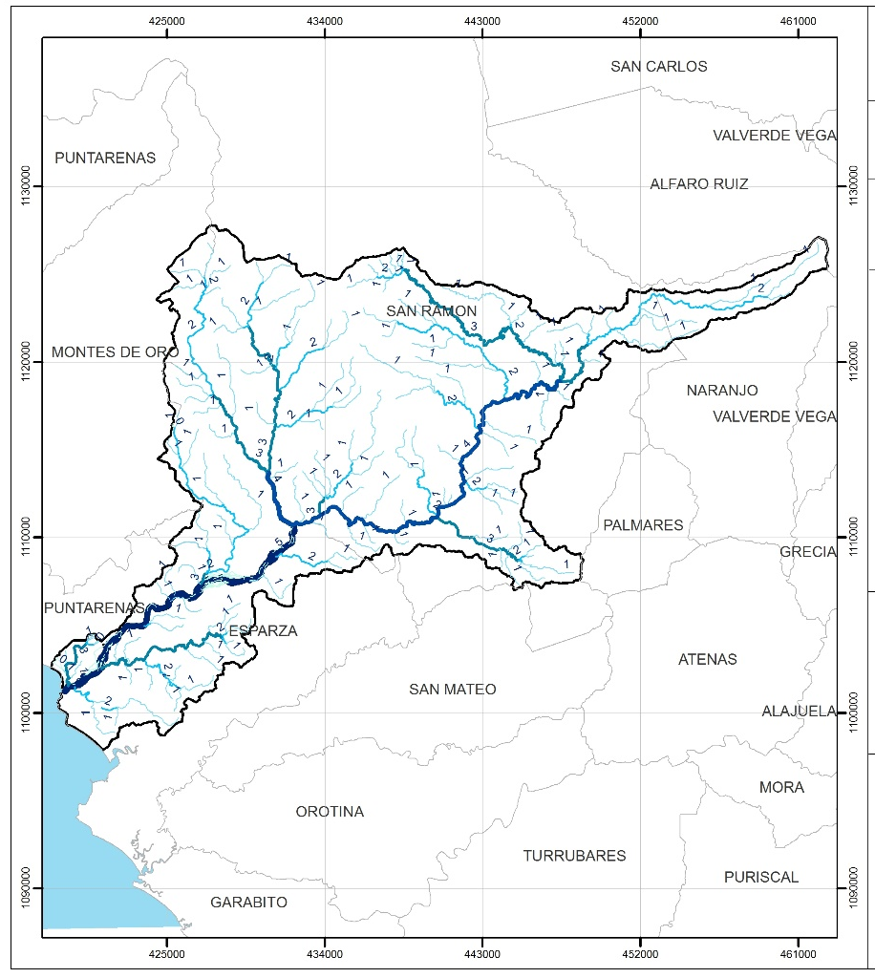
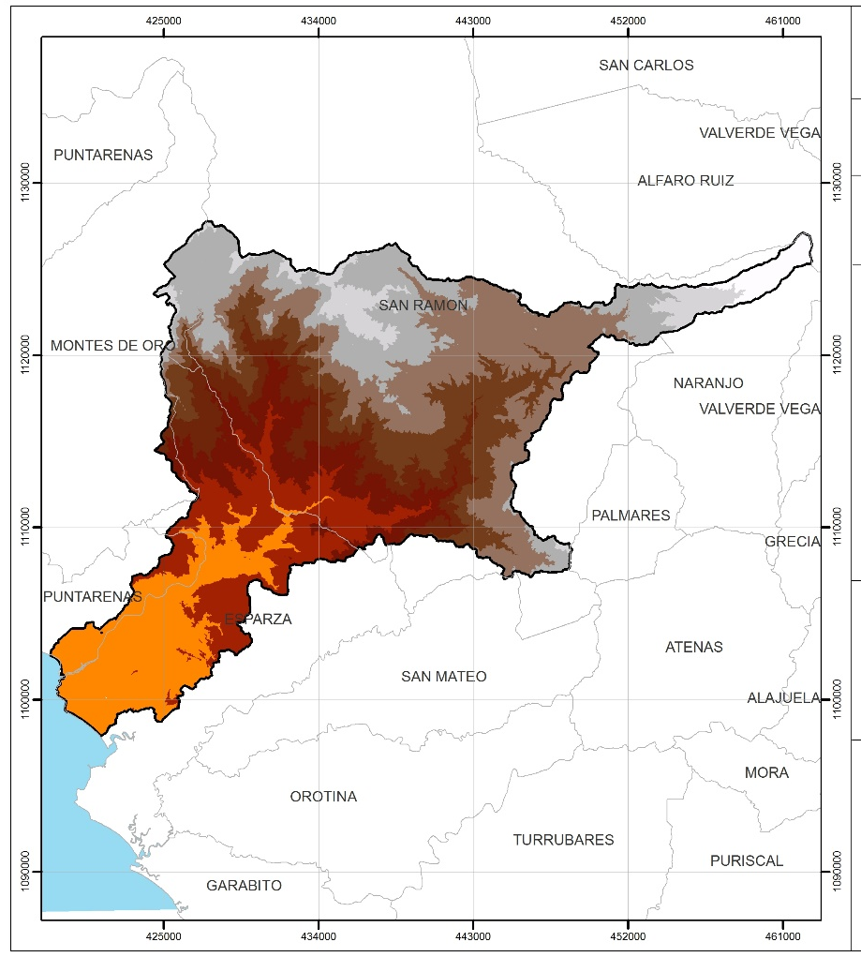
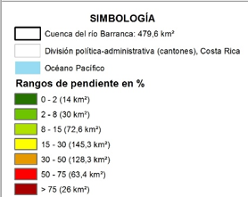
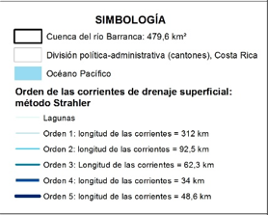
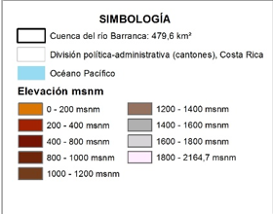
5 ordenes de corrientes
longitud de 549,4 km
186 corrientes intermitentes y perennes
Densidad de drenaje 1,15 corrientes/km
Coeficiente de masividad: 0,03 m/km2
Altura media de la cuenca de 798,9 msnm. Los rangos varían de 0 a 2.164,7 m.s.n.m.
Pendiente media: 32,1%
El 30,3% del área de la cuenca presenta pendientes entre 15 a 30%

Slide 14
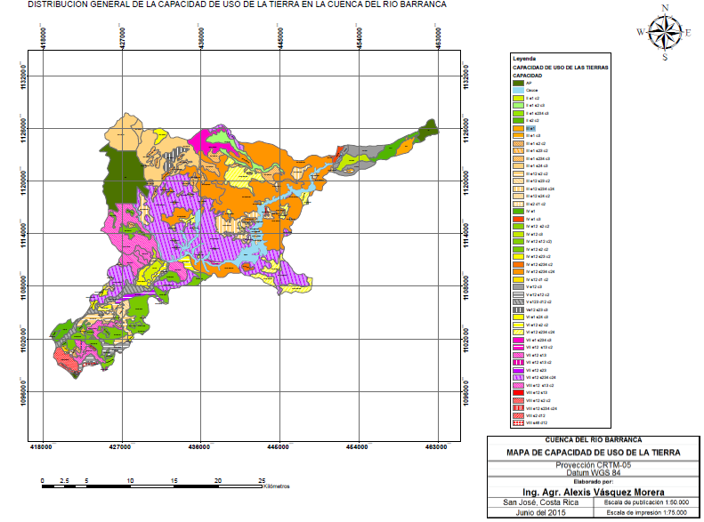
MAPA DE CAPACIDAD DE USO DE LA TIERRA 1:50000
Capacidad de Uso de la Tierra

Slide 15
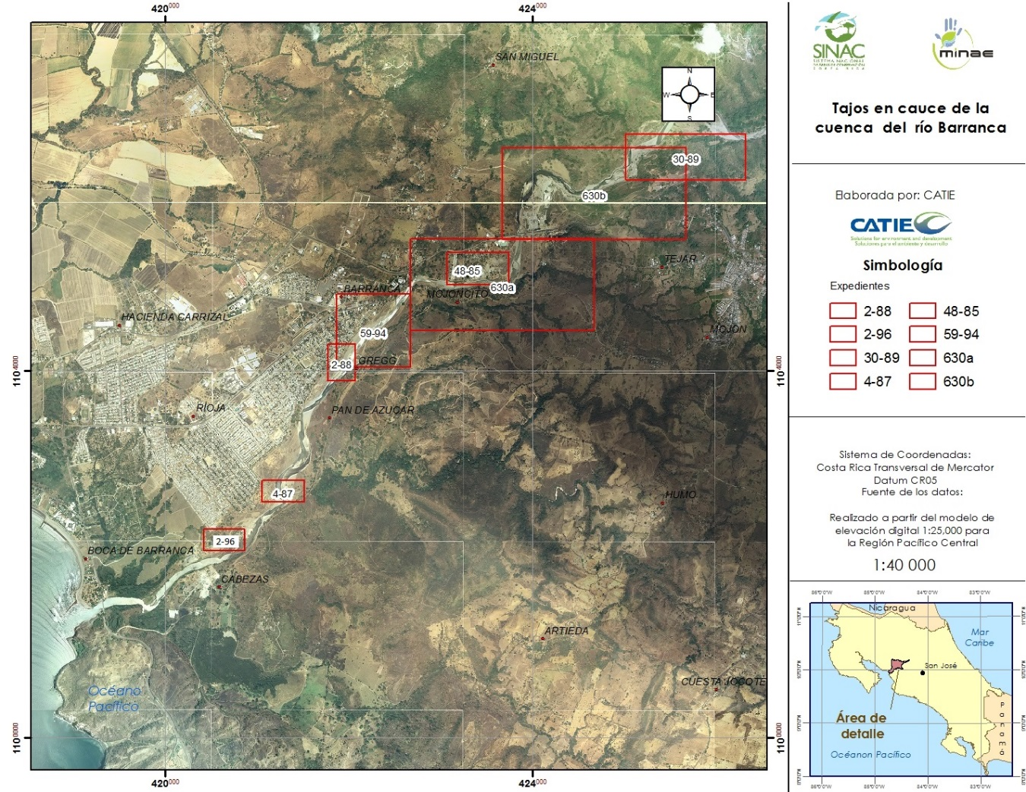
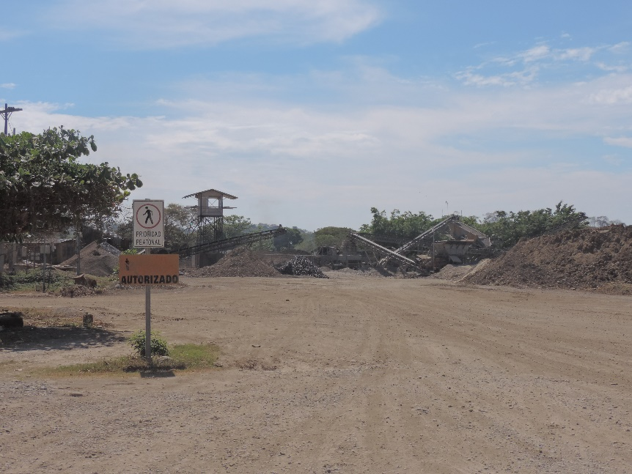
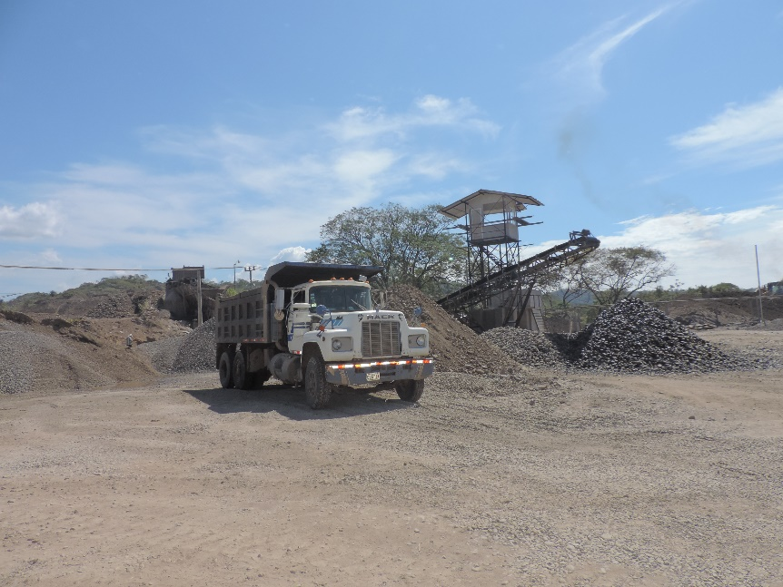
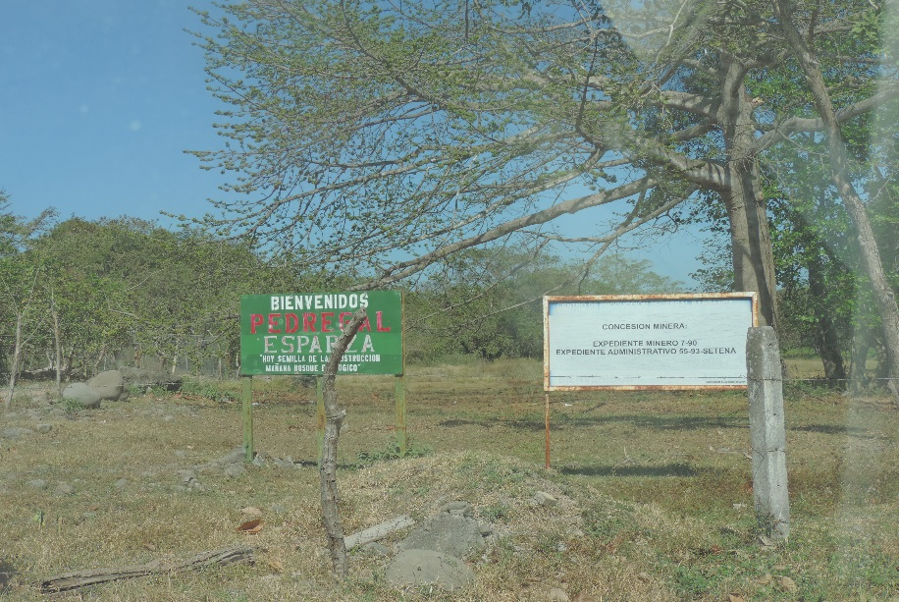
Minería no metálica: dentro de la cuenca se han localizado algunos tajos que son explotados para mantener los caminos vecinales.
En el caso de la explotación en cauces de dominio público, solamente en el sector inferior de la cuenca, se presentan siete sitios de aprovechamiento de material aluvial (Dirección de Geología y Minas, 2015)

Slide 16
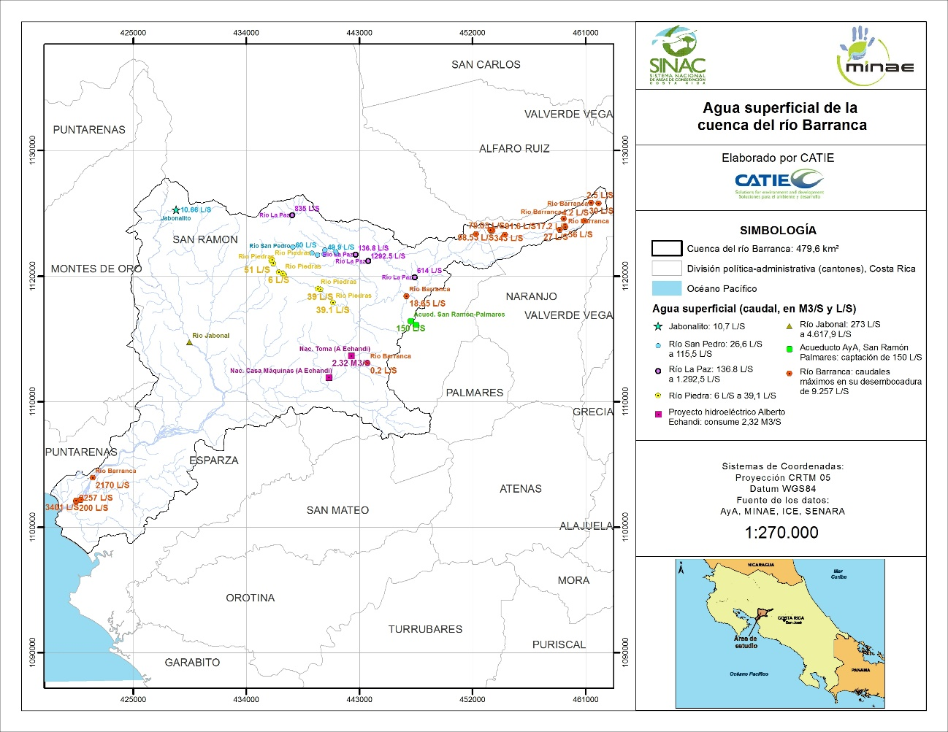
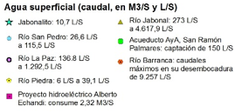
Agua superficial y subterránea
Caudales:
Pozos: 1,69 L/s de caudal promedio
Naciente: rangos máximos de 39,10 L/s y mínimos de 0,04 L/s
Acuífero: con máximos de 12 L/s y mínimos de 0,20 L/s
Quebrada: con máximos de 192 L/s y mínimos de 0,20 L/s
Dos proyectos: Proyecto hidroeléctrico Alberto Echandi: ubicado en Bajo Cambronero, consume 2,32 m³/s para generar una potencia de 4.696 kW y voltaje de 4.180 volts. Proyecto acueducto de AyA San Ramón -Palmares: obra de captación de 150 L/s Obra construida AyA en Piedades Sur de AyA : 170 L/s
96 acueductos rurales
179 pozos
308 captaciones de aguas superficiales
Datos del AyA, Dirección de Agua. 2015

Slide 17
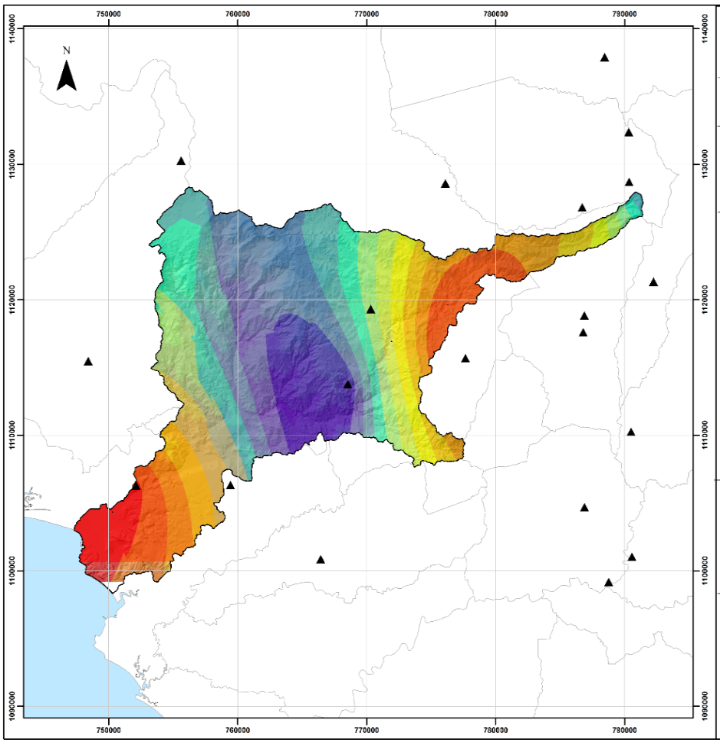
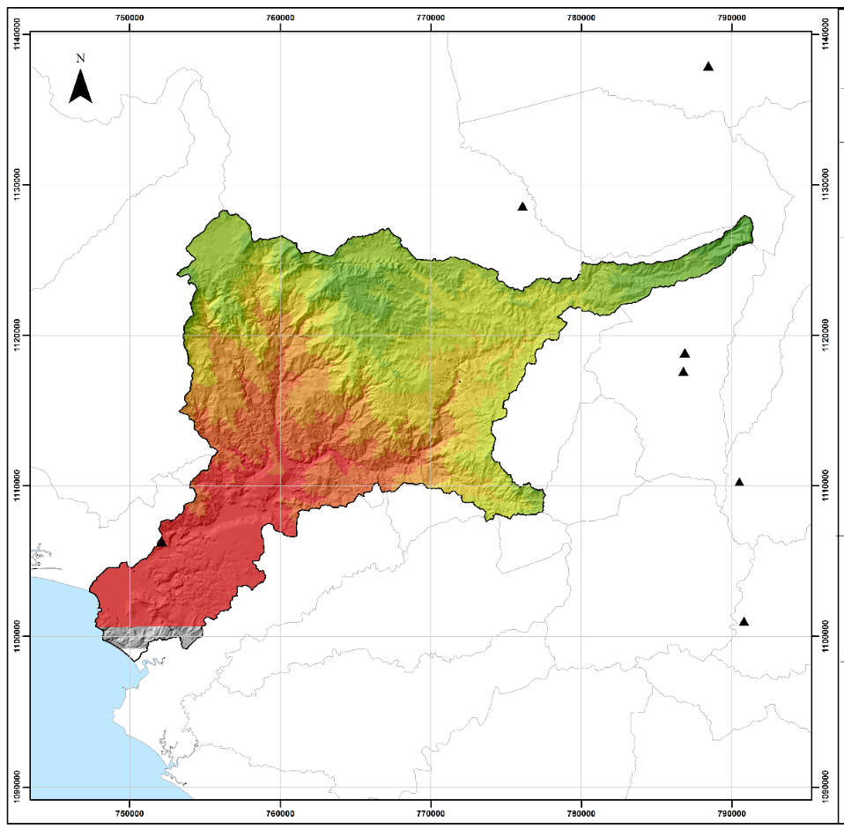
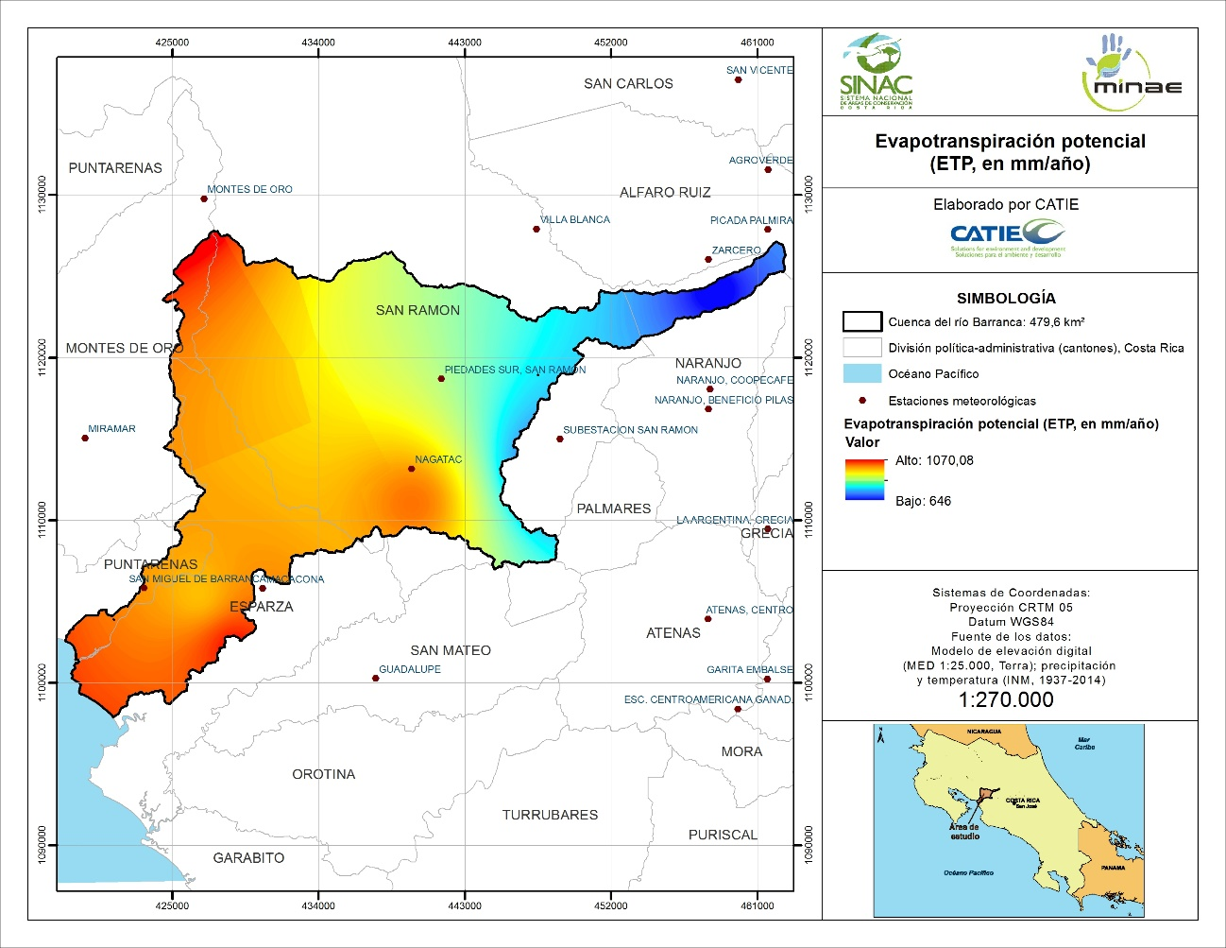
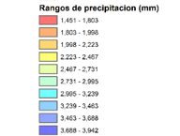
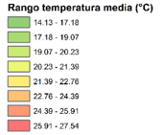

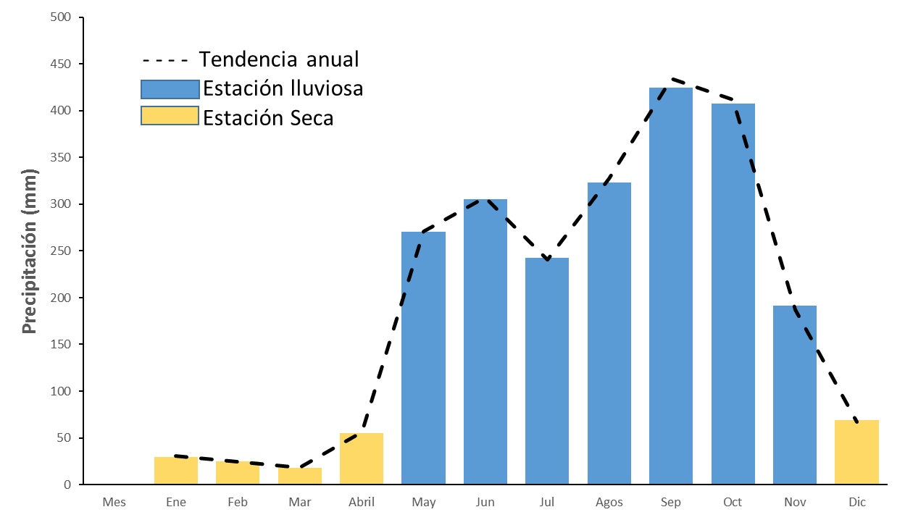
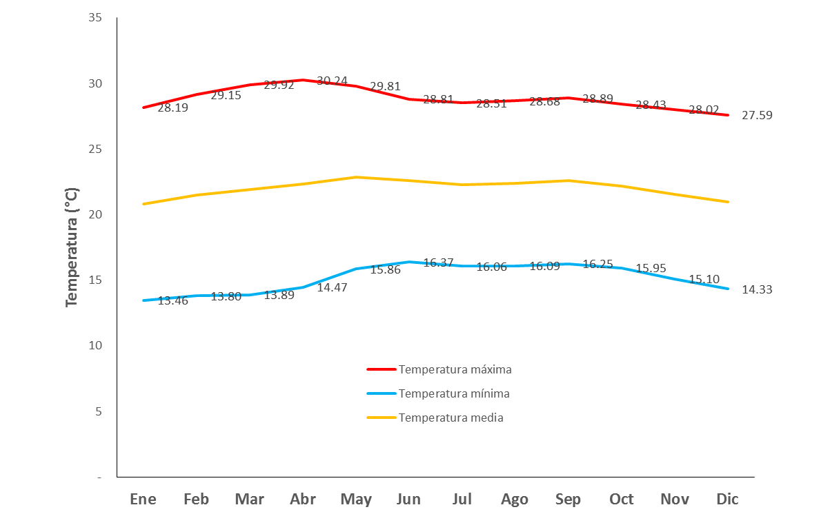
Precipitación media anual es de 2.877 mm 1.451 mm en la parte baja a 3.942 mm en las partes altas
Temperatura promedio anual 22,6 °C Temperatura mínima de 15,2 y una máxima de 28,85 °C
Otras variables:
Humedad relativa : promedio anual de 84%
Radiación solar de 17-18 MJ/m²
Velocidad de viento de 2,5 m/s

Slide 18
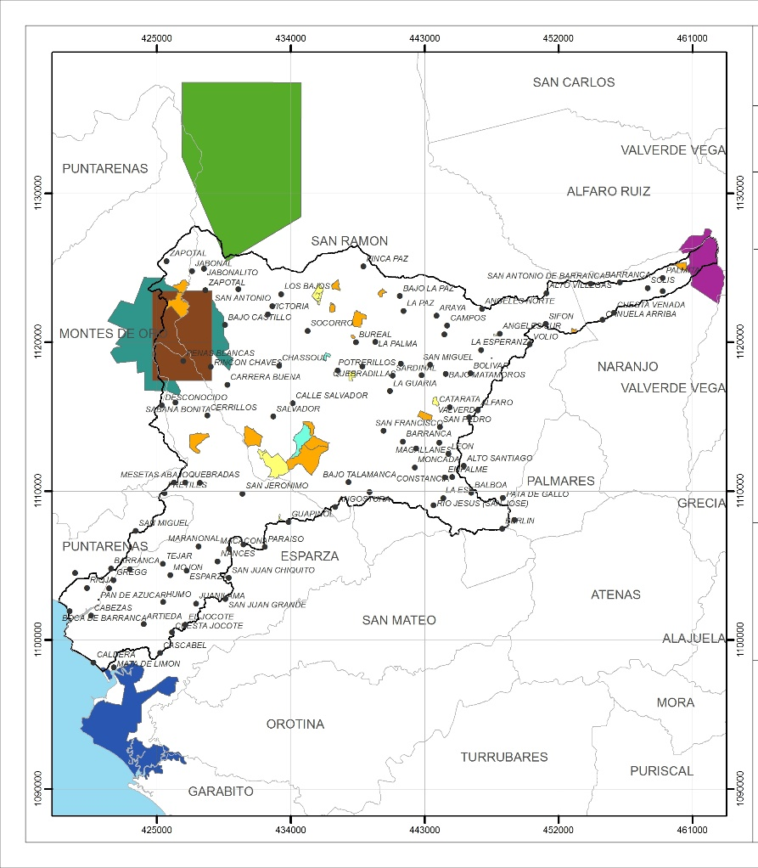
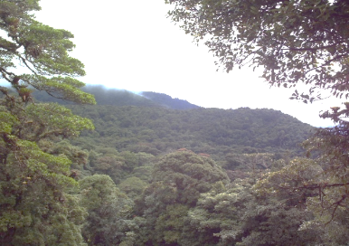
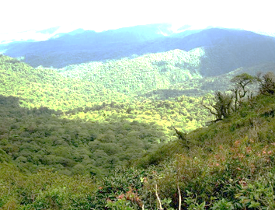
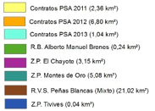
Cinco áreas protegidas, con flora y fauna | Zona protectora el Chayote Zona protectora Tivives Zona protectora Montes de Oro Refugio de vida silvestre Peñas Blancas Reserva Alberto Manuel Brenes Total en áreas: 29,53 km² dentro de la cuenca

Slide 19
Familia | Especie | Nombre común
Burseraceae | Bursera simaruba | indio desnudo
Meliaceae | Carapa guianensis | cedro macho
Boraginaceae | Cordia alliodora | laurel blanco
Rosaceae | Crataegus laevigata | mayflower o espino blanco
Meliaceae | Cedrela odorata | cedro español
Aspleniaceae | Asplenium cristatum | hierba nativa
Dryopteridacea | Dryopteris | helecho
Solanaceae | Solandra brachycalyx | markea
Malvaceae | Ceiba rosea
Orchidaceae | Habenaria | orquídea de los pantanos
Araceae | Anthurium ranchoanum | anturio
Poaceae | Rhipidocladum pittieri | bambú
Fagaceae | Quercus brenesii | encino
Flora presente en la zona protectora El Chayote
Familia | Especie | Nombre común
Cornaceae | Cornus disciflora | lloró
Ephorbiaceae | Croton draco | targuá
Meliaceae | Cedrela tonduzii | Cedro, cedro atlántico
Fagaceae | Quercus sp | roble
Fabaceae-Papilionoideae | Erytrhina sp | poró
Anonaceae | Annona cherimola | anona
Icacinaceae | Calatola costaricensis | palo de papa
Dilleniaceae | Curatella americana | chumico
Verbenaceae | Cornutia grandiflora | pavilla
Hipposcastanaceae | Billia colombiana | ocora
Fabaceae | Inga vera | guaba
Lauraceae | Cinnamomum cinnamomifolia | aguacatillo
Flora presente en el Refugio de Vida Silvestre Peñas Blancas
FAUNA: cuco ardilla (Piaya cayana), yigüirro (Turdus grayi), cacique (Icterus galbula), sinsonte (Saltator spp.), setillero (Sporophila torqueola), viudas (Thraupis episcopus), jilgueros (Myadestes melanops), perico frentirrojo (Aratinga finschi), pinzón orejiblanco (Melozone leucotis), urraca parda (Cyanocorax morio), zacatero común (Sturnella magna), semillero cariamarilla (Tiaris olivacea), y mamíferos como el pizote (Nasua narica), mapachín (Procyon lotor), comadreja (Mustela frenata), armadillo (Dasypus novencintus) y zarigüeya (Didelphis marsupialis)
(Áreas Protegidas y Parques Nacionales de Costa Rica 2015).

Slide 20
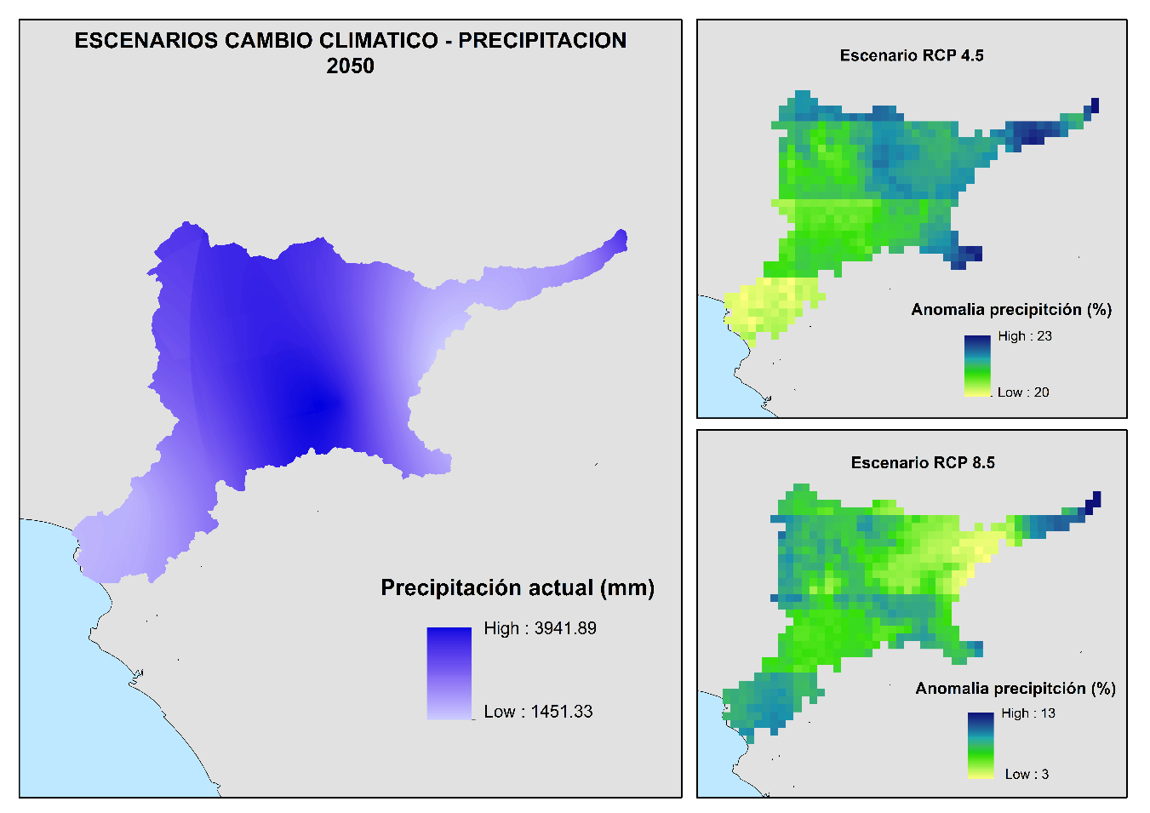
Variabilidad y cambio climático
Anomalías en precipitación
Los escenarios indican un aumento de la precipitación al 2050.
Bajo el escenario RCP 4.5 la precipitación presenta un aumento del 3 al 23%, siendo la parte media y alta, las zonas con mayor incremento.
El escenario RCP 8.5 muestra un aumento entre 3 - 13% en las lluvias, con valores mayores en la parte baja y alta de la cuenca

Slide 21
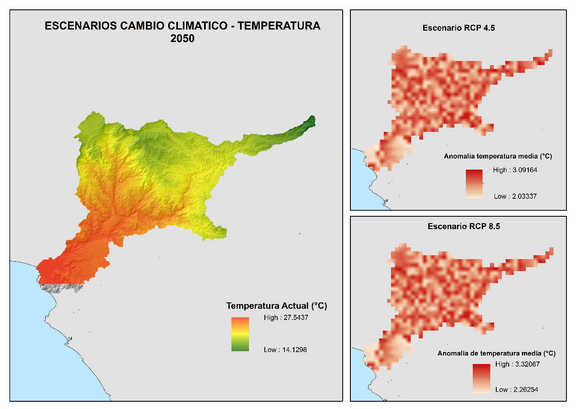
Anomalías en temperatura
Los escenarios evaluados indican aumentos en la temperatura en toda la cuenca.
Bajo el escenario RCP 4.5 se evidencia un aumento entre 2,0 y 3,1 °C
Bajo el RCP 8.5 en un rango de 2,3 a 3,3 °C.
En ambos escenarios los mayores incrementos en la temperatura se dan en la parte media y alta de la cuenca

Slide 22
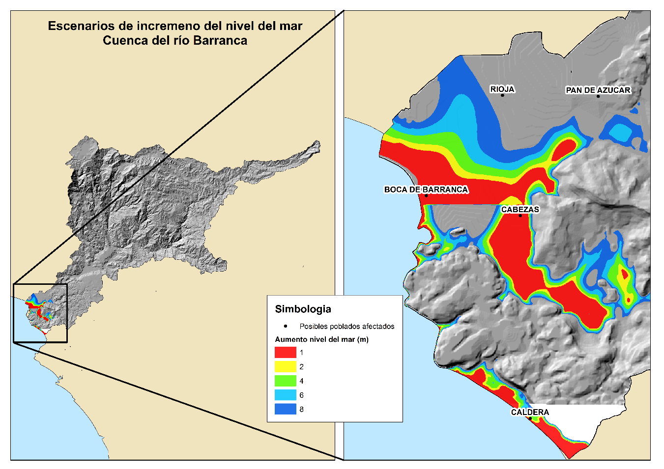
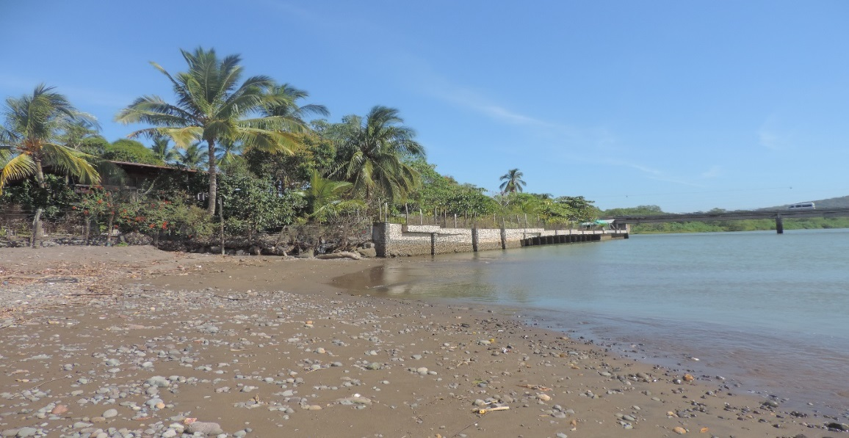
Aumento del nivel del mar
Bajo el escenario RCP 8.5 se evidencia la alta probabilidad del aumento del nivel del mar.
Para la Zona Marítimo Terrestre se han identificado zonas bajo diferentes incrementos del nivel del mar (1, 2, 4, 6 y 8 metros), así como las posibles comunidades afectadas
Toma de desembocadura río Barranca, 2015

Slide 23
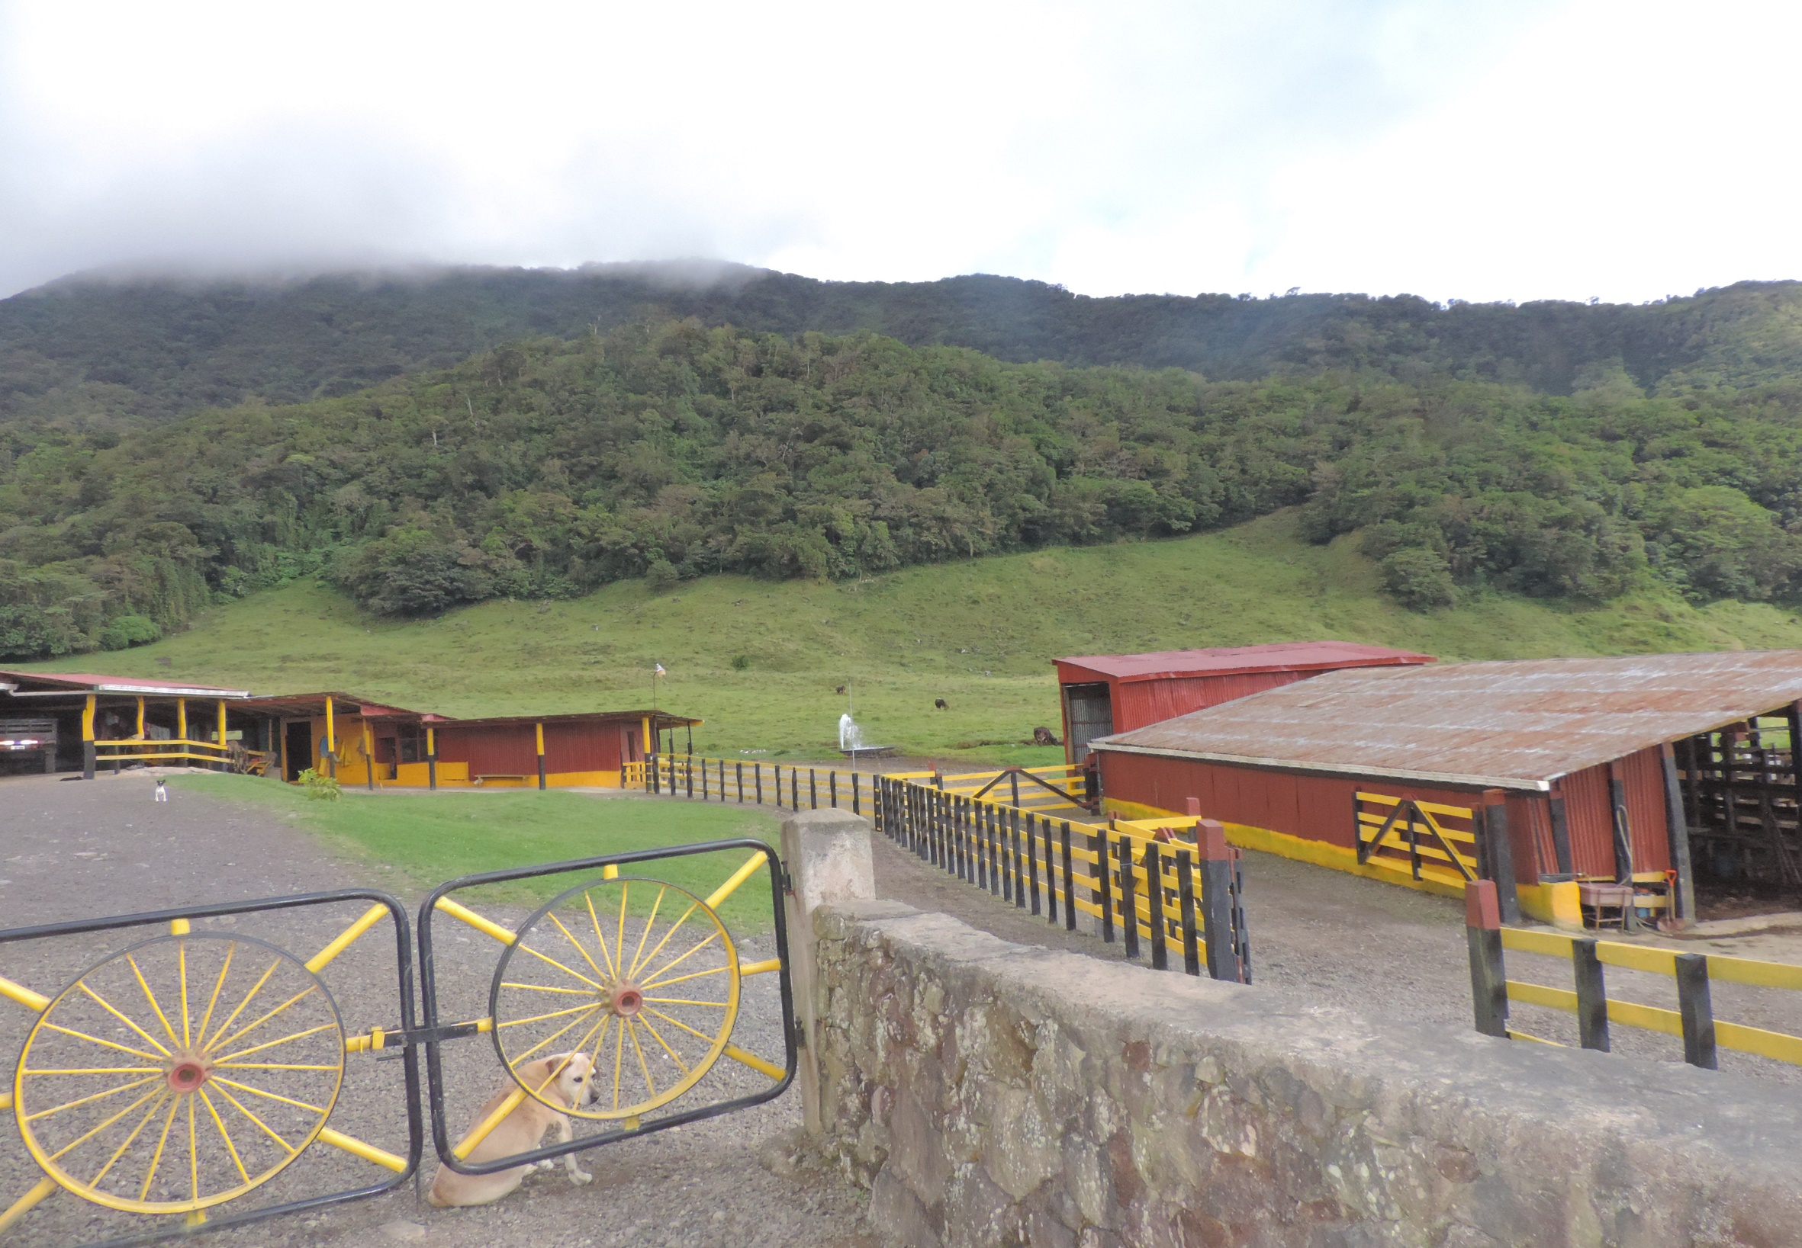
CARACTERIZACIÓN SOCIECONÓMICA

Slide 24
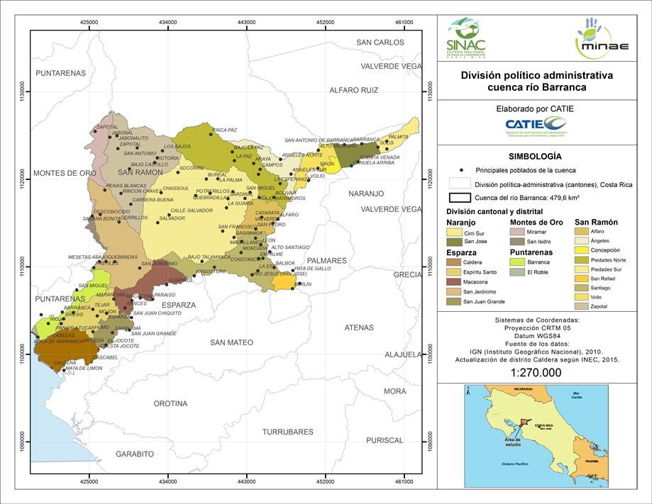
División política administrativa
San Ramón 65,8 % (315,3 km2)
Esparza 24,5% (117,9 km²) Representan el 90,3% del territorio de la cuenca
Naranjo 3,8% (18,3 km²)
Puntarenas el 3,4% (16,5 km²)
Montes de Oro 2,4% (11,6 km²)
Demografía: población en la cuenca de 83.467 habitantes,
Representa el 1,87% de la población total del país
Densidad de población: 174 hab/km2

Slide 25
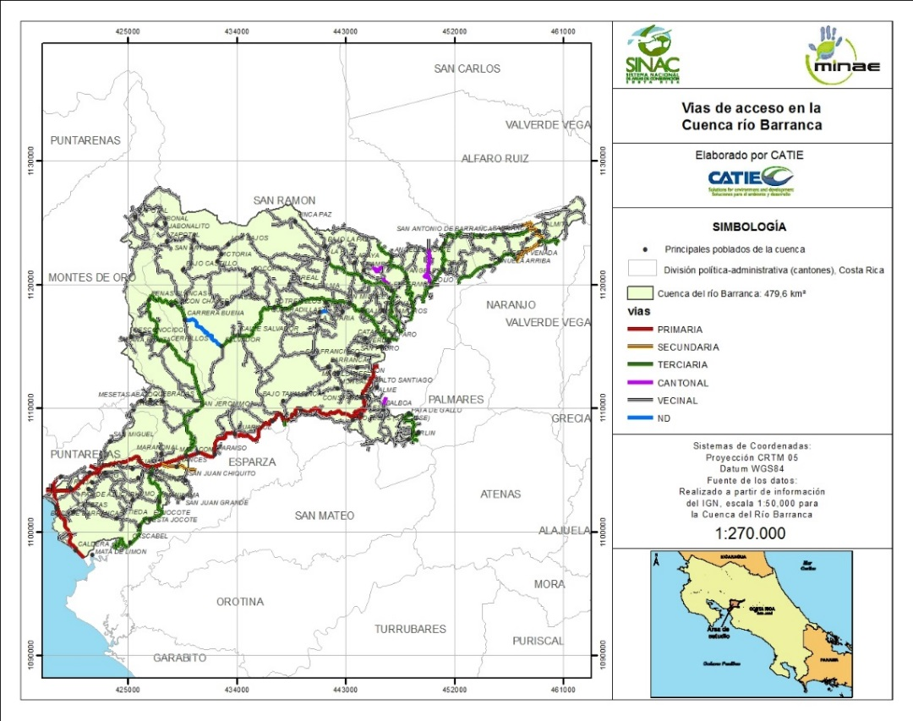
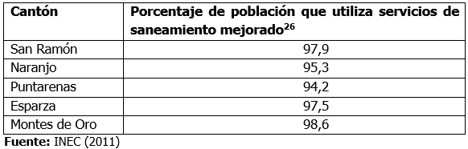
Servicios básicos
Infraestructura vial,
transporte y electrificación
Agua Potable
Cantón | Porcentaje de población que utiliza fuentes de abastecimiento de agua potable mejorada
San Ramón | 95,0
Naranjo | 99,3
Puntarenas | 94,0
Esparza | 97,7
Montes de Oro | 94,9
Saneamiento
Cantón | Porcentaje de viviendas con servicios de:
 | Radio | TV convencional | Teléfono fijo | Teléfono celular | Internet
Naranjo | 79,7 | 92,9 | 60,8 | 87,2 | 26,2
San Ramón | 78,6 | 90,4 | 56,6 | 87,3 | 31,1
Esparza | 72,3 | 88,2 | 56,0 | 87,0 | 27,3
Montes de Oro | 71,6 | 89,5 | 60,7 | 84,3 | 23,3
Puntarenas | 69,9 | 88,9 | 55,7 | 80,5 | 19,6

Slide 26
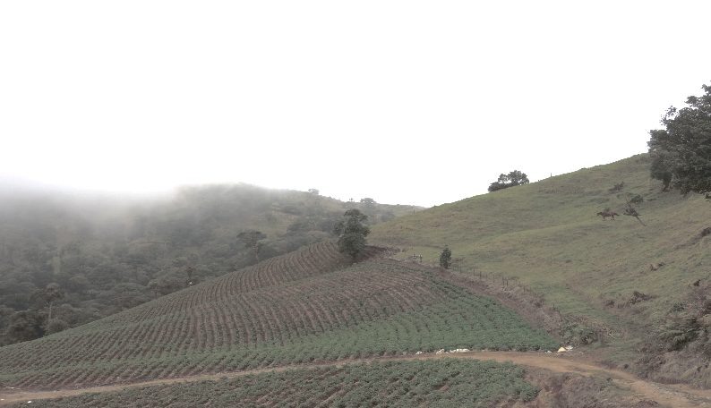
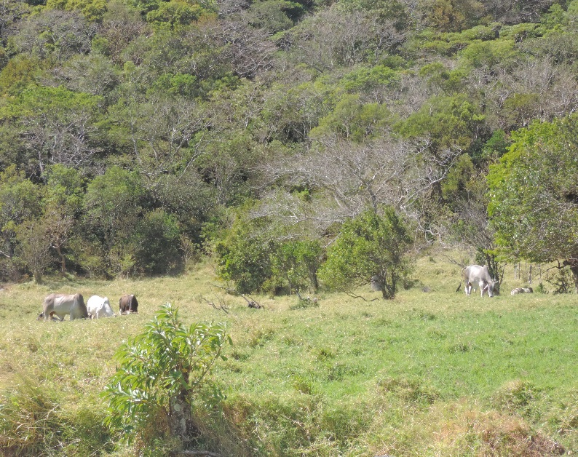
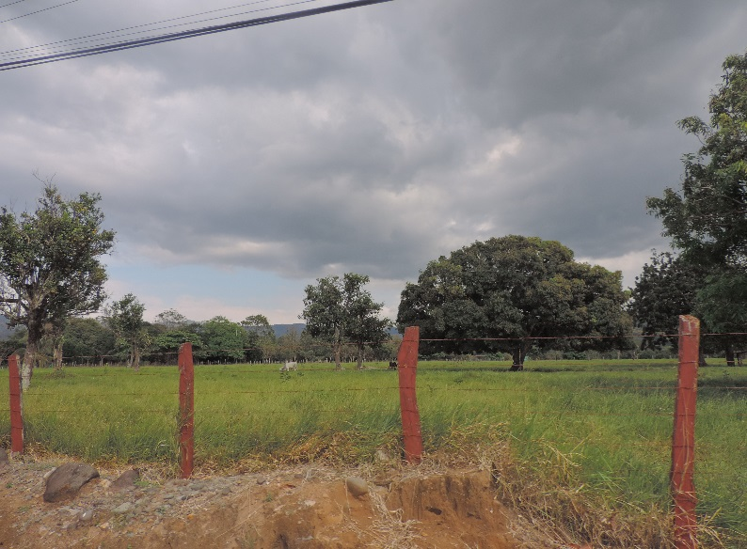
Actividades productivas agrícolas
En la parte alta predomina el cultivo de café, las plantas ornamentales y hortalizas
En la parte media predomina el cultivo de café, plátano y banano, árboles frutales, especies maderables plantas ornamentales, ganadería. Otros cultivos en pequeña escala, como maíz, frijol, raíces y tubérculos (como yuca y tiquizque) y caña de azúcar
En la parte baja sobresalen cultivos de exportación y árboles frutales de distintas variedades, caña de azúcar, maíz y frijoles y la ganadería (sistemas silvopastoriles)

Slide 27
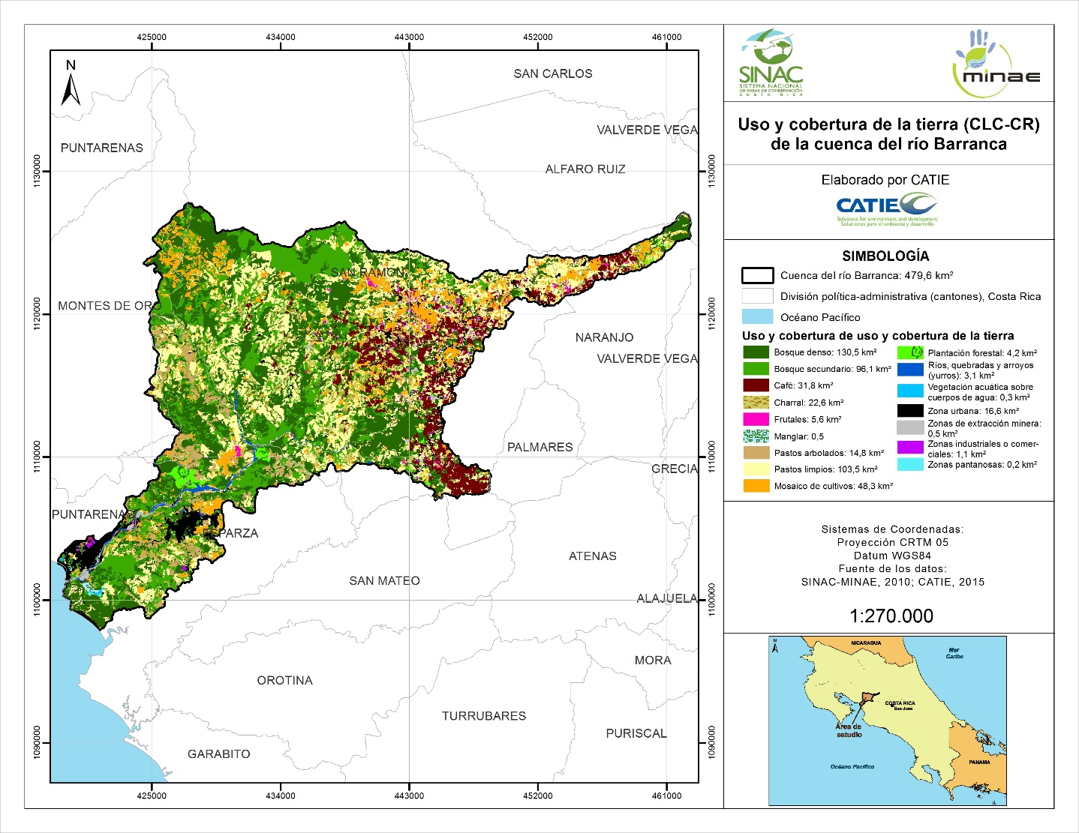
Uso y cobertura de la tierra | km² | % del área en la cuenca
Bosque denso | 130,5 | 27,2
Bosque secundario | 96,1 | 20
Café | 31,8 | 6,6
Charral | 22,6 | 4,7
Frutales | 5,6 | 1,2
Manglar | 0,5 | 0,1
Mosaico de cultivos | 48,3 | 10,1
Pastos arbolados | 14,8 | 3,1
Pastos limpios | 103,5 | 21,6
Plantación forestal | 4,2 | 0,9
Ríos, quebradas y arroyos (yurros) | 3,1 | 0,7
Vegetación acuática sobre cuerpos de agua | 0,3 | 0,1
Zona urbana continúa | 16,6 | 3,5
Zonas de extracción minera | 0,5 | 0,1
Zonas industriales o comerciales | 1,1 | 0,2
Zonas pantanosas | 0,2 | 0,04
 | 479.6

Slide 28
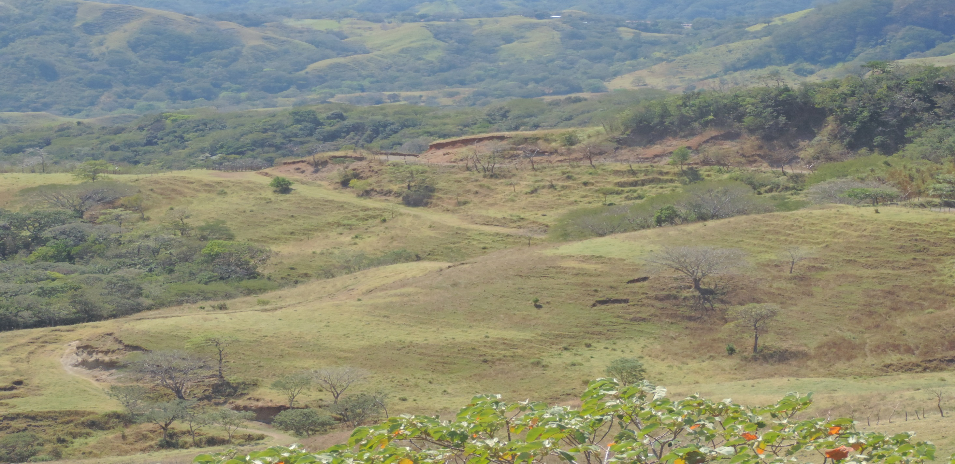
DIAGNÓSTICO

Slide 29

Plan de manejo de la cuenca del río Barranca
DIAGNOSTICO BIOFISICO
DIAGNÓSTICO PARTICIPATIVO
DIAGNOSTICO SOCIOECONÓMICO
SOSTENIBILIDAD

Slide 30
RECURSOS NATURALES CONSIDERADOS PARA
EL PLAN DE MANEJO DE CUENCA
Agua
Suelo
Bosque
Amenazas naturales y cambio climático

Slide 31
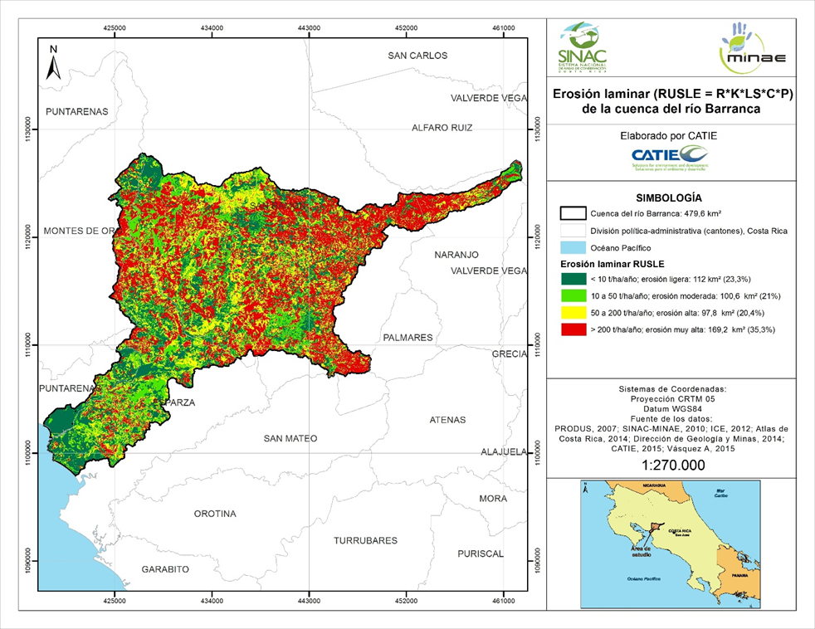
Erosión laminar RUSLE | km² | % del área en la cuenca
< 20 t/ha/año; erosión ligera | 112 | 23,3
21 a 40 t/ha/año, erosión moderada | 100,6 | 21,0
41 a 50 t/ha/año, erosión alta | 97,8 | 20,4
> 50 t/ha/año, erosión muy alta | 169,2 | 35,3
 | 479,6

Slide 32
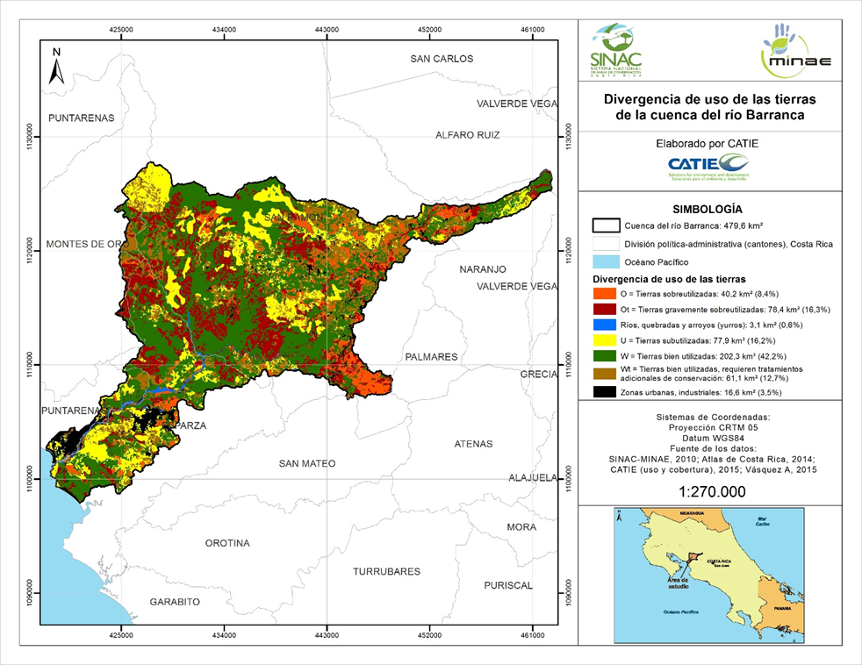
Suelo
Divergencia de uso de las tierras | km² | % del área en la cuenca
W = Tierras bien utilizadas | 202,3 | 42,2
Wt = Tierras bien utilizadas, pero que requieren tratamientos adicionales de conservación | 61,1 | 12,7
U = Tierras subutilizadas | 77,9 | 16,2
O = Tierras sobreutilizadas | 40,2 | 8,4
Ot = Tierras gravemente sobreutilizadas | 78,4 | 16,3
Ríos, quebradas y arroyos (yurros) | 3,1 | 0,6
Zonas urbanas, industriales | 16,6 | 3,5
 | 479,6 | 100,0

Slide 33

CALIDAD DE AGUA
División por zona de la cuenca | Según división política administrativa | Presencia de arsénico |  |  | Presencia de Ecoli
 |  | Sistema muestreados | Valor absoluto | Valor relativo | Sistemas muestreados | Valor absoluto | Valor relativo
Parte alta de la cuenca | Naranjo | SD | SD | SD | 11 | 1 | 0.11
Parte media de la cuenca | San Ramón | 17 | 0,17 | 0 | 33 | 15 | 45
Parte baja de la cuenca | Esparza | 7 | 1 | 0.07 | 11 | 4 | 36
Fuente de datos: LNA, periodo 2013-2014-2015. Muestra de 54 entes
Informe de inspección, ARS Esparza, 2013

Slide 34

Estudios anteriores señalan:
Fuente de contaminación
Beneficio de café
Basurero municipal
Explotación minera
Uso de agroquímicos
Descarga de residuos líquidos de uso domésticos e industrial
Mora et al. (2004)
FAO et al. (2010) señaló fuentes de contaminación difusas más evidentes en el cantón de San Ramón corresponden a la agricultura (uso de pesticidas e insecticidas con niveles de Endosulfan :3,90±0,17 μg/kg a 42,5±1,9 μg/kg)
Base de datos AyA (periodo 2009-2012)

Slide 35





Variables que estimaron la oferta y demanda hídrica de la cuenca
Descripción |  | Volumen, en hm³/año
Volumen de lluvia |  | 1.444,39
Intercepción |  | 141,50
Evapotranspiración potencial (ETP) |  | 508,68
Infiltración |  | 140,42
Escurrimiento |  | 191,49
Retornos de agua |  | 4,64
Volumen concesionado de manantiales |  | 0,032
Volumen concesionado de pozos |  | 0,053
 | OFERTA |  | 467,03
Uso agroindustrial |  | 0,44
Uso agropecuario |  | 0,47
Consumo humano |  | 1,20
Uso industrial |  | 2,55
Uso turístico |  | 1,64
Riego |  | 0,54
Acueductos rurales |  | 12,58
Aprovechamiento de AyA |  | 5,36
Próximo aprovechamiento de AyA |  | 4,73
 | DEMANDA |  | 29,51
Fuente: MINAE, SENARA, AyA y IMN
Agua

Slide 36

PSA
PSA/AÑOS | ÁRBOLES | HA
2011 | 9700 | 236,1
2012 | 3000 | 679,5
2013 | 0 | 104,3
Total | 12.700 | 1.019,9
Fonafifo 2015

Slide 37

Tipo de bosque | Área (ha) | Porcentaje (%)
Bosque deciduo | 1.808 | 3,8
Bosque maduro | 12.259 | 25,6
Bosque secundario | 8.538 | 17,8
Manglar | 36 | 0,1
No forestal | 7.353 | 15,3
Nubes | 3.055 | 6,4
Pastos | 14.613 | 30,5
Plantación forestal | 303 | 0,6
Total | 47.965 | 100,0
SIREFOR 2013
Bosque

Slide 38


Amenazas naturales y Cambio climático
Parte baja de la cuenca terrenos asociados a la época seca y a la posibilidad de incendios provocados y/o por prácticas culturales
Fuente: CONABIO, 2010
Los vientos alcanzan velocidades de 3- 5 m/sec (zona alta y media de la cuenca) y más de 7 m/sec en la parte alta

Slide 39

CC

Slide 40
Diagnóstico técnico/ socioeconómico
División político administrativa (5 cantones y 20 distritos) | Representa el 0,94 % del área total del país. Entre San Ramón y Esparza representan más del 90% de la cuenca
Pobreza, 3,9 % de pobreza extrema, 24% de pobreza para Montes de Oro | La pobreza extrema esta por debajo del dato medio nacional (5,8 ). El Cantón con mayor porcentaje de pobreza es Montes de Oro, por encima del dato nacional (22,4%)
Población de 83.467 personas Comportamiento de mujeres y hombre | Proyección de la población 102.751 a años (tasa 1.1, INEC:2011) Representa el 1,8 % de la población a nivel nacional. La distribución de mujeres y hombres tiene comportamiento generalmente homogéneo
Migración Puntarenas (-6,7%) y Naranjo (1,1%) | Los procesos migratorios son importantes en la cuenca (parte media) , para la generación de mano de obra, específicamente con el cultivo de café
Educación: índice de 3,8 de analfabetismo en Montes de Oro,. Alfabetización según genero (48 % hombre y 52% mujeres) | En general los niveles de analfabetismo más elevado que el promedio nacional (3,2%). Las mujeres tienden a presentar mayor porcentaje de alfabetismo
Presencia de instituciones/autónomas : MinSA, MINAE- SINAC, MAG, Municipalidades, DINADECO, INA, UCR, AyA | Posibilidad el trabajo en temas ambiental: recurso hídrico, áreas protegidas, así como la asistencia técnica a productores. El capital político permite inversiones y esfuerzos de mayor envergadura en la cuenca
Población en zonas urbano y rural (distritos con 100% de población urbana: El Roble) | Los territorios de la cuenca son heterogéneos en combinación de población urbana y rural lo que permite el desarrollo de un mosaico paisajístico diverso entre cultivos, actividades económicas y asentamientos

Slide 41
Diagnóstico técnico/ socioeconómico
Producción y rendimiento: el café posee la mayor producción 206.250.000 (kg) con un rendimiento de 14.000 (kg/ha). Mientras que el tomate 47.000.000 kg/40.000 respectivamente. CoopeNaranjo 2.338 asociados. | Existen 200 fincas certificadas y a 3.000 cafetaleros y lo comercializa bajo la marca Cafeturas “El Tucán”. Coope El 40% de sus miembros son mujeres, esto implica una dinámica productiva considerable en la cuenca, e inclusiva. Naranjo esta compuesta 95% de pequeños productores de café. Representa el 12% de las hectáreas cultivadas de café en el país. .
Actividades productivas : 8000 prod. Agropecuarios ornamentales, hortalizas, leche, ganado vacuno (17.500 ha). Ganado de leche (40.000ha) Cerdos, gallinas, cabras) de 4 a 5 mil de pollos cada 42 días (MAG 2015) | La producción en la cuenca es considerable y heterogénea, el desarrollo de actividades mal manejadas a provocado la reacción de la comunidad tal es el caso de la actividad avícula que provoco el plebiscitó de Piedades Sur
Empleo 55,7 % de la PEA, zona de importancia generadora de empleo en el sector agropecuario Ingreso promedio por hogar | El porcentaje esta por debajo del promedio nacional (64%). (SEPSA, 2011). Sin embargo el dato no se considera malo, es una zona de importancia generadora de empleo en el sector agropecuario 699.966 colones mensuales (INEC 2011).
Actividades productivas forestales son 4.000 ha para San Ramón, existen 57 ha de pastos algunas con componentes de cercas vivas, bosquetes. Procesos de reforestación (30.000 a 40.000 x año) a razón de 500-1000 árboles por productor. Reforestación 11.750 ha bosque natural 6.410 ha, reservas 23. 245 | La importancia forestal en la cuenca posibilidad un escenario favorable para la conservación de los recursos; suelo, agua y bosque. En la cuenca esta actividad es cada vez más importante como actividad económica.

Slide 42



Slide 43

Incumplimiento de la legislación nacional relacionada a las fuentes de agua, zonas de protección y delitos ambientales
Contaminación del agua por actividades agropecuarias
Baja rentabilidad de la actividad agropecuaria
Uso inadecuado de los suelos
Deforestación
Vertidos
Industriales y comerciales
Problemas identificados
Débil conciencia ambiental

Slide 44

Turismo (rural, de montaña, agroecológico)
Generación de energía eólica
Desarrollo de producción agropecuaria sostenible
Desarrollo de cultivos no tradicionales (Bambú)
Aprovechamiento del recurso hídrico
Desarrollo de PYMES
Potencialidades

Slide 45
CONFLICTOS
Traspaso de agua a otras comunidades
Establecimiento de infraestructura (casas, comercios) en zonas ribereñas
Uso, manejo y distribución del agua
Deforestación en áreas protegidas en propiedad privada
Desarrollo intensivo de la actividad pecuaria (avícola- porcina) en conflicto con la comunidad
Alquiler de terreno (dueños de propiedades-población)
Conflictos en áreas de las nacientes
Ampliación de avícolas y contaminación (productores avícolas - población)
Extracciones de materiales de río por empresas quebradoras (Empresas-población)

Slide 46

PLAN DE MANEJO DE LA CUENCA
DEL RÍO BARRANCA

Slide 47
Objetivo general del Plan
La población de la cuenca del río Barranca participa en los procesos de gestión para lograr la sostenibilidad de los recursos naturales agua, suelo y biodiversidad, considerando el cambio climático.
Horizonte del Plan
. Será viable lograr los impactos esperados en un periodo de 15 años.
5
10
corto (3) mediano (8) largo plazo (15 años)
0
15

Slide 48


Slide 49
FICHAS DE PROYECTO
PROGRAMA | I | Conservación de suelos, bosques y áreas protegidas
PROYECTO 2 | Mejoramiento de la fertilidad de suelos
PROBLEMA A RESOLVER | La pérdida de fertilidad de los suelos a consecuencia del uso inadecuado de los suelos (cambio de uso, mal uso)
UBICACIÓN | Piedades Sur, Piedades Norte, Ángeles Sur, Ángeles Norte, La Esperanza, Bajo La Paz (parte alta y media de la cuenca)
OBJETIVO DEL PROYECTO | Contribuir al mejoramiento de la fertilidad de los suelos mediante la implementación de prácticas de conservación de suelos y prácticas de producción amigables con el ambiente
COMPONENTES | Identificación de áreas piloto para implementación de prácticas de mejoramiento de fertilidad (caracterización de suelos) Plan de mejoramiento de fertilidad de suelos Capacitación a productores en la aplicación de prácticas de mejoramiento de fertilidad de suelos Implementación de prácticas de mejoramiento de fertilidad de suelos Monitoreo del suelo mediante análisis anuales
DURACIÓN | 10 años
INSTITUCIONES VINCULADAS A SU EJECUCIÓN | MAG, CAC, UPA, MEP, MAOPAC, ONG vinculadas a la conservación
ACTORES / PARTICIPANTES | Asociaciones de productores, Bloques de Asociaciones, comunidad en general
INDICADORES DE BENEFICIOS | 400 productores agropecuarios y forestales (beneficiarios directos) 2.000 miembros de familias participantes (beneficiarios indirectos)
MONTO TOTAL | US$ 450.000
POSIBLES FUENTES FINANCIERAS | Presupuestos nacionales (MAG, INDER, IMAS, DINADECO), presupuestos municipales (Naranjo, San Ramón, Esparza), AGAINPA, Asociaciones de productores y empresas agrícolas y ganaderas.
ANEXOS DE REFERENCIA | Anexo X. Detalle del presupuesto de costos

Slide 50
ANEXO. Detalle del presupuesto de costos

Slide 51
PROGRAMA I. Conservación de suelos, bosques y áreas protegidas
Control de la erosión y cárcavas
Mejoramiento de la fertilidad de suelos
Recuperación y restauración de suelos degradados
Sistemas agroforestales y silvopastoriles
Control de deslizamientos
Protección y recuperación de franjas ribereñas
Co-manejo de áreas protegidas y corredores biológicos
Objetivo general
Rehabilitar el estado actual de deterioro de los recursos suelo y cubierta vegetal en las zonas afectadas de la cuenca, y conservar las áreas protegidas.

Slide 52
No. | Proyectos | Ubicación/Comunidades | Instituciones/ organizaciones relacionadas
1 | Control de la erosión y cárcavas | Naranjo, Cerrillos, Peñas Blancas, Sabana Bonita, San Jerónimo, Piedades Sur | MAG, CAC, AGAINPA, Municipalidades
2 | Mejoramiento de la fertilidad de suelos | Piedades Sur, Piedades Norte, Ángeles Sur, Ángeles Norte, La Esperanza, Bajo La Paz, | MAG, CAC, UPA, MAOPAC
3 | Control de deslizamientos | Piedades Sur, Sardinal, San Francisco, La Guaria | MAG, Municipalidades, CNE
4 | Recuperación y restauración de suelos degradados | Burial, Socorro, San Francisco, Salvador, Carrera Buena, Piedades Norte, Sabana Bonita, Mesetas, San Jerónimo, Cerrillos, Peñas Blancas Finca La Paz, Ángeles Norte | MAG, Municipalidades, UPA, CAC, Procuenca río Jabonal
5 | Protección y recuperación de franjas ribereñas | Toda la cuenca | SINAC-MINAE, MAG, AGAINPA, ICE
6 | Sistemas agroforestales y silvopastoriles | Balboa, Sardinal, Piedades Sur, Bajo Barranca, San Antonio, Cerrillos (parte baja), Los Bajos, zonas cercanas a Quebrada Victoria, Bajo Barranca, San jerónimo, San Francisco | MAG, CAC, AGAINPA, UPA, FONAFIFO
7 | Co-manejo de áreas de protección, áreas protegidas y corredores biológicos | Zona protectora el Chayote, San Antonio de Zapotal (ruta del Quetzal), Cerro Azahar, zona de las naciente río la Paz, río Victoria, San Pedro y La Paz, zona protectora Montes de Oro, Refugio de Vida Silvestre Peñas Blancas | SINAC, Bloques de Asociaciones, ADIs, ASADAS, FONAFIFO. Municipalidad

Slide 53
PROGRAMA II. Gestión Integrada de los Recursos Hídricos
Control de la contaminación de aguas residuales agropecuarias
Monitoreo de la calidad del agua para consumo humano
Servicios ambientales hídricos
Monitoreo del caudal ecológico (participativo e inclusivo)
Uso eficiente del agua en los hogares rurales
Protección y manejo de fuentes de agua, incluyendo compra de tierras
Gestión de la información hídrica
Acceso, distribución y regulación tarifaria de los recursos hídricos
Investigación sobre las aguas subterráneas
Objetivo general
Rehabilitar el estado actual de deterioro de los recursos suelo y cubierta vegetal en las zonas afectadas de la cuenca, y conservar las áreas protegidas.

Slide 54
No. | Proyectos | Ubicación/Comunidades | Instituciones/ organizaciones relacionadas
1 | Acceso, distribución y regulación tarifaria de los recursos hídricos | Toda la cuenca | AyA, ARESEP, ASADAS, Federación de ASADAS, Municipalidad Naranjo
2 | Control de la contaminación de aguas residuales agropecuarias | Piedades Sur, Ángeles Norte, Ángeles Sur, Paraiso, Bajo La Paz, Burial, Socorro, Quebradilla | MINAE, MAG, Ministerio de Salud, UPA, AGAINPA, CAC, Procuenca río Jabonal, Bloque de Asociación Específica
3 | Monitoreo de la calidad del agua para consumo humano | Toda la cuenca | ASADAS, Ministerio de Salud, AyA, Federaciones de ASADAS
4 | Servicios ambientales hídricos | Zona protectora el Chayote, San Antonio de Zapotal (ruta del Quetzal), Cerro Azahar, zona de las nacientes río la Paz, río Victoria, San Pedro y La Paz, río Jabonal, San Miguel, Sifón, Moncada, San Francisco de Barranca, Chassoul, Cerro Guapinol | MINAE-SINAC, AyA, ICE, Procuenca río Jabonal, Bloque de asociaciones, Municipalidad, MAG, AGAINPA, ASADAS, Federaciones
5 | Monitoreo del caudal ecológico (participativo e inclusivo) | Toda la cuenca | MINAE-SINAC, AyA, ICE, Procuenca río Jabonal, Bloque de asociaciones, Municipalidad, MAG, AGAINPA, ASADAS, Federaciones
Objetivo general
Rehabilitar el estado actual de deterioro de los recursos suelo y cubierta vegetal en las zonas afectadas de la cuenca, y conservar las áreas protegidas.

Slide 55
No. | Proyectos | Ubicación/Comunidades | Instituciones/ organizaciones relacionadas
6 | Uso eficiente del agua en los hogares rurales | Toda la cuenca | ASADAS, Federaciones, AyA, Bloque de Asociaciones
7 | Protección y manejo de fuentes de agua, incluyendo compra de tierras | Piedades Sur (distrito), Macacona, Jabonal, Zapotal, El Chayote, San Francisco, Bajo Barranca, Angostura, Cambronero, Finca Paz, Jabonalito, Bajo La Paz, Palmita | AyA, ASADAS, Bloque de Asociaciones, MINAE (Dir. Aguas), Municipalidad, SENARA
8 | Gestión de la información hídrica | Toda la cuenca | ICE, AyA, Dir. Aguas, SENARA, MINAE-SINAC, Municipalidades, Ministerio de Salud, Federaciones de Asadas
9 | Investigación sobre las aguas subterráneas | Piedades Sur (distrito), Macacona, Jabonal, Zapotal, El Chayote, San Francisco, Bajo Barranca, Angostura, Cambronero, Finca Paz, Jabonalito, Bajo La Paz, Palmita | AyA, ASADAS, Bloque de Asociaciones, MINAE (Dir. Aguas), ICE, Municipalidad, SENARA
Objetivo general
Rehabilitar el estado actual de deterioro de los recursos suelo y cubierta vegetal en las zonas afectadas de la cuenca, y conservar las áreas protegidas.

Slide 56
PROGRAMA III. Producción agropecuaria sostenible
Fomento de la actividad forestal
Fincas integrales
Fomento de la producción orgánica
Desarrollo de la agroindustria
Tecnificación eficiente para la producción agrícola y cadenas de valor
Tecnificación eficiente para la producción pecuaria y cadenas de valor
Fortalecimiento de la producción acuícola
Fomento de la producción apícola
Producción de ornamentales y medicinales
Investigación agropecuaria
Objetivo general
Rehabilitar el estado actual de deterioro de los recursos suelo y cubierta vegetal en las zonas afectadas de la cuenca, y conservar las áreas protegidas.

Slide 57
No. | Proyectos | Ubicación/Comunidades | Instituciones/ organizaciones relacionadas
1 | Tecnificación eficiente para la producción agrícola y cadenas de valor | Palmita, Llano Bonito (Cirrí Norte), Cañuela arriba, Alto Villegas, Ángeles Sur, Volio, La Esperanza, Catarata, Alfaro, Berlín, Sardinal, La guaria, Bajo La Paz, La Paz, Piedades Sur, San Jerónimo, Macacona, Nances, San Juan Grande | MAG, MEIC, UPA, CAC, Café de Altura, AFACAPA, MAOPAC
2 | Fomento de la actividad agroforestal | Socorro, Chassoul, | MiNAE-SINAC, FONAFIFO
3 | Fincas integrales | Alto El Carmen, Piedades Sur | MAG, CAC, UPA, MAOPAC
4 | Fomento de la producción orgánica | Alto El Carmen, Cerrillos | AFACAPA, MAOPAC
5 | Desarrollo de la agroindustria | Ángeles Norte, Ángeles Sur, Alto Villegas, Sifón, Bajo Zúñiga, Macacona, San Jerónimo, Ángeles Sur, Palmita, La Esperanza, Bajo Matamoros, Juanilama, La Ese, San Juan Grande, Boca de Barranca | MAG, CAC, MEIC, UPA, AFACAPA, ASODULCE, Café de Altura, INTA

Slide 58
No. | Proyectos | Ubicación/Comunidades | Instituciones/ organizaciones relacionadas
6 | Tecnificación eficiente para la producción pecuaria y cadenas de valor | San Antonio de Barranca, Alto Villegas, Cañuela arriba, Sabana bonita, Cerrillos, Ángeles Sur, La Esperanza, Bolívar, Carrera Buena | AGAINPA, MAG, CAC, MEIC, INA, INTA
7 | Fortalecimiento de la producción acuícola | Piedades Sur, Cerrillos, San Jerónimo, parte media de la cuenca | INCOPESCA, MEIC, INA, ICT, propietarios
8 | Fomento de la producción apícola | Palmita, Llano Bonito, Bajo Matamoros, Alfaro, La Guaria, Berlín, Quebradilla, Angeles Sur, Piedades Sur, Catarata, Solis, Socorro, La Esperanza, Sifón, | MEIC, INA, MAG, Café de Altura, UPA
9 | Producción de ornamentales y medicinales | Ángeles Norte, Ángeles Sur, Alto Villegas, La Esperanza, Sifón, Cañuelas | MAG, UPA, CAC, INA, MEIC
10 | Investigación agropecuaria | Toda la cuenca | MAG, INA, Universidades, CAC, AGAINPA, INTA

Slide 59
PROGRAMA IV.
Gestión de riesgos y cambio climático
Control de avenidas e inundaciones
Cosecha de agua
Protección de zonas de recarga hídrica, incluyendo compra de tierras
Fomento de la producción de energía limpia
Análisis del riesgo climático en franja costero marina
Sistema de alerta al riesgo climático
Nuevas especies vegetales y animales con potencial de adaptación
Reducción del riesgo climático agrícola mediante sistemas de riego
Control biológico de plagas y enfermedades que surgen ante la variabilidad climática
Objetivo general
Rehabilitar el estado actual de deterioro de los recursos suelo y cubierta vegetal en las zonas afectadas de la cuenca, y conservar las áreas protegidas.

Slide 60
No. | Proyectos | Ubicación/Comunidades | Instituciones/ organizaciones relacionadas
1 | Reducción del riesgo climático agrícola mediante sistemas de riego | Parte media y baja de la cuenca | SENARA, MAG, MINAE, IMN, UPA, CAC
2 | Nuevas especies vegetales y animales con potencial de adaptación | Toda la cuenca | MINAE-SINAC, MAG, SENASA, INBIO, Universidades, AGAINPA, UPA
3 | Control biológico de plagas y enfermedades que surgen ante la variabilidad climática | Toda la cuenca | MAG, CAC, UPA, AGAINPA, Universidades
4 | Protección de zonas de recarga hídrica, incluyendo compra de tierras | Piedades Sur (distrito), Macacona, Jabonal, Zapotal, El Chayote, San Francisco, Bajo Barranca, Angostura, Cambronero, Finca Paz, Jabonalito, Bajo La Paz, Palmita | AyA, ASADAS, Bloque de Asociaciones, MINAE (Dir. Aguas), ICE, Municipalidad, SENARA
5 | Cosecha de agua | Toda la cuenca | MINAE-Dir. Aguas, SENARA, MAG, UPA, MAOPAC, INA, AGAINPA, Ministerio de Salud

Slide 61
No. | Proyectos | Ubicación/Comunidades | Instituciones/ organizaciones relacionadas
6 | Control de avenidas e inundaciones | Caldera | CNE, Municipalidad de Esparza, MOPT, ADI
7 | Sistema de alerta al riesgo climático | En toda la cuenca | CNE, MiNAE, Municipalidades, ADI, ASADAS, MAG
8 | Análisis del riesgo climático en franja costero marina | Caldera | Municipalidad, INCOPESCA, MINAE, CNE, MOPT, SENARA
9 | Fomento de la producción de energía limpia | Cerrillos, Sabana Bonita, Peñas Blancas, Jabonal, Cerro San Miguel | MINAE, MAG, ICE, Municipalidades, INA, Ministerio de Salud

Slide 62
PROGRAMA V.
ORGANIZACIÓN Y GESTIÓN AGROEMPRESARIAL
Fomento del eco y agroturismo
Gestión agroempresarial
Organización agroempresarial
Información para el mercadeo y comercialización
Objetivo general
Rehabilitar el estado actual de deterioro de los recursos suelo y cubierta vegetal en las zonas afectadas de la cuenca, y conservar las áreas protegidas.

Slide 63
No. | Proyectos | Ubicación/Comunidades | Instituciones/ organizaciones relacionadas
1 | Gestión agroempresarial | Cerrillos, Peñas Blancas, Sabana Bonita, San Jerónimo | MAG Esparza CACE, INA, MEP, Universidades
2 | Organización agroempresarial | Cerrillos, Peñas Blancas, Sabana Bonita, San Jerónimo | MAG Esparza CACE, INA, MEP, Universidades
3 | Información para el mercadeo y comercialización | Toda la cuenca | MAG, INEC, CAC, MEIC, UPA, INA, MEP, Universidades
4 | Fomento del eco y agroturismo | La Paz, Sabana Bonita Peñas Blancas, Macacona, Alto El Carmen, San Jerónimo | ICT, SINAC, MAG, AFACAPA, Procuenca río Jabonal, Municipalidades, INA, MEP, Universidades

Slide 64
PROGRAMA VI.
Fortalecimiento de capacidades
Capacitación en gestión institucional
Capacitación en gestión municipal y mancomunidades
Capacitación en gestión local (comunitaria)
Capacitación en temas agroempresariales
Educación ambiental en escuelas y colegios
Educación ambiental y cambio climático en la comunidad
Fortalecimiento a plataformas de coordinación
Objetivo general
Rehabilitar el estado actual de deterioro de los recursos suelo y cubierta vegetal en las zonas afectadas de la cuenca, y conservar las áreas protegidas.

Slide 65
No. | Proyectos | Ubicación/Comunidades | Instituciones/ organizaciones relacionadas
1 | Capacitación en gestión institucional | Toda la cuenca | Universidades, Instituciones cooperantes, Instituciones gubernamentales
2 | Capacitación en gestión municipal y mancomunidades | Toda la cuenca | Universidades, Instituciones cooperantes, Municipalidades
3 | Capacitación en gestión local (comunitaria) | Toda la cuenca | INA, Universidades, Instituciones cooperantes, ADIs, Federaciones, organizaciones locales
4 | Capacitación en temas agroempresariales | Toda la cuenca | MEIC, Cámara de Comercio, Organizaciones de productores
5 | Educación ambiental en escuelas y colegios | Toda la cuenca | MEP, Universidades, INA, Ministerio de Salud, MINAE, Municipalidad
6 | Educación ambiental y cambio climático en la comunidad | Toda la cuenca | MEP, Universidades, INA, Ministerio de Salud, MINAE, CNE, IMN
7 | Fortalecimiento a plataformas de coordinación | Toda la cuenca | Instituciones cooperantes, Instituciones gubernamentales, plataformas de coordinación

Slide 66
PROGRAMA VII.
Servicios básicos y saneamiento ambiental
Protección y mantenimiento de caminos rurales
Mejoramiento de sistemas de acueductos comunales
Manejo y tratamiento de aguas residuales
Recolección, manejo y tratamiento de desechos
Objetivo general
Rehabilitar el estado actual de deterioro de los recursos suelo y cubierta vegetal en las zonas afectadas de la cuenca, y conservar las áreas protegidas.

Slide 67
No. | Proyectos | Ubicación/Comunidades | Instituciones/ organizaciones relacionadas
1 | Mejoramiento de sistemas de acueductos comunales | Toda la cuenca | AyA, Ministerio de Salud, ASADAS, Ministerio de Trabajo, Dirección de Aguas
2 | Manejo y tratamiento de aguas residuales | Toda la cuenca | Federaciones de ASADAS, Ministerio de Salud, AyA, MINAE
3 | Recolección, manejo y tratamiento de desechos | Toda la cuenca | Ministerio de Salud, INA, MEP, Municipalidades, ADIs
4 | Protección y mantenimiento de caminos rurales | Piedades Sur, Cerrillos, Carrera Buena, Rincón Chaves | ADI, Bloque de Asociaciones, MOPT, Municipalidades

Slide 68
Programa | Costo estimado del programa (US$)
Conservación de suelos, bosques y áreas protegidas | 2.400.000
Gestión integrada de los recursos hídricos | 2.550.000
Producción silvoagropecuaria sostenible | 3.690.000
Gestión de riesgos y cambio climático | 2.690.000
Organización y gestión agro empresarial | 1.400.000
Fortalecimiento de capacidades | 1.770.000
Servicios básicos y saneamiento ambiental | 1.870.000
Valoración de los beneficios el PMICRB
 | Total
 | (US $)
Beneficio directo | 5.100.000
Servicios ecosistémicos | 36.202.682
Total | 41.302.682
Inversión percápita
$ 808 por familia

Slide 69



Plataforma de coordinación y seguimiento al PMICRB
Entrevistas plataforma, PMICRB, 2015

Slide 70
Criterios propuestos para la plataforma de coordinación
Existencia de organizaciones funcionando en la cuenca
Competencia temática afín al manejo de cuenca
Predominancia territorial en la cuenca
Nivel organizacional

Slide 71

PROPUESTA DE ESTRUCTURA DE LA PLATAFORMA DE COORDINACIÓN

Slide 72
La plataforma requiere desarrollar dos elementos claves
Propuesta de definición de representantes para la Plataforma de coordinación y seguimiento
Primer elemento clave:
una agenda común de trabajo, facilita la construcción de la visión común
Segundo elemento clave:
una agenda común de trabajo
que guía la acción colectiva
Propuesta de definición de representantes del Piso 3 para la Plataforma
Propuesta de definición de representantes del Piso 3 según temática de acción |  |  |  | Total
Agua | No gubernamental | Gubernamental | Agrícola
Federación de ASADAS | Bloque de asociaciones | CCCI | Centros Agrícolas Cantonales -CAC | 4
Propuesta de cantidad de representantes del Piso 3 |  |  |  | Total
2 | 3 | 2 | 2 | 9

Slide 73
Jorge Faustino Fulvia Wohl
Coordinador Fiscalizadora técnica
e-mail: faustino@catie.ac.cr e-mail: fulvia.wohl@sinac.go.cr
Tel. 2558-2653 Tel. 2416-7068
CATIE ACOPAC-SINAC
GRACIAS POR SU ATENCIÓN

